Slide 1
Kuidas lapsevanemad saavad kiusamist ennetada ja teha koostööd haridusasutusega?
................................ (haridusasutuse nimi)
programmiga „Kiusamisest vabaks!“ liitunud koolieelne haridusasutus

Slide 2
Palun jagage koos koosoleku teatega
lapsevanematele ka “Kiusamisest vabaks!” kiri, kus nad leiavad programmi tutvustuse ja nõuanded, kuidas aidata oma lapsel luua häid suhteid rühmas.
“Kiusamisest vabaks!” kirjad lapsevanematele asuvad kohvris
ning neid saab juurde trükkida EESTI ja VENE keeles
vwww.kiusamisestvabaks.ee

Slide 3
“Kiusamisest vabaks!” lastevanemate koosoleku peatükid valivad ja viivad läbi rühmaõpetajad ise. Soovitatav on vanemaid mitte lihtsalt informeerida programmi põhimõtetest ja tegevustest, vaid teha programmi tegevusi KOOS nendega - just neidsamu, mida ka õpetajad teevad koos lastega.
Esitluse I peatüki eesmärgiks on rääkida kiusamise olemusest, II peatüki eesmärgiks tutvustada lastevanematele programmi sisu ning III peatükk käsitleb metoodikat tegevuste läbimängimiseks koos lastevanematega, et tagada nendevaheline ühtekuuluvustunne ja võimendada omavahelist koostööd laste huvides.
Ühe “Kiusamisest vabaks!” lastevanemate koosoleku pikkus on 1-1,5 tundi ning soovitatav on neid korraldada õppeaastas vähemalt kahel korral.
Soovime Teile koosolemise rõõmu!
Programmi “Kiusamisest vabaks!” meeskond.

Slide 4
ESITLUSE PEATÜKID
I Kiusamise fenomen
mitte kõik pole kiusamine
rollid kiusamismudelis, kiusamise liigid, tagajärjed
kiusamise pealtvaataja roll
II Ülevaade programmist „Kiusamisest vabaks!“
programmi eestvedaja Eestis ja Taanis
programmi uuringud
tutvumine programmi metoodiliste materjalidega
III Programmi väärtuste ja põhimõtete juurutamine haridusasutuses koostöös lastevanematega
metoodilised vahendid
nõuanded ja arutelud
kasulik lisamaterjal iseseisvaks lugemiseks

Slide 5
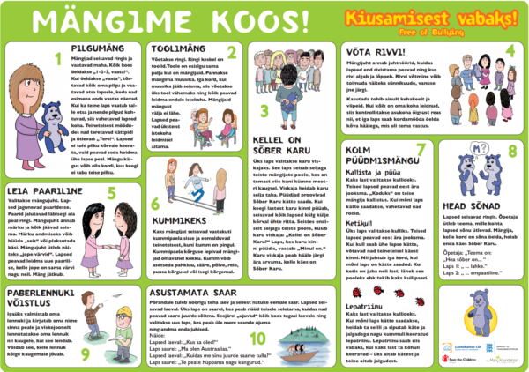
“Kiusamisest vabaks!” lastevanemate koosoleku alguses on soovitatav mängida läbi paar programmi lastele mõeldud mängu, et julgustada vanemaid suhtlema erinevate lastevanematega ja tunda koosolemisrõõmu.
Mängud leiate programmi raamatutest “Koos õues” ja “Tegevuste raamatust” või saate alla laadida/tellida siit.

Slide 6
KIUSAMISE FENOMEN
Mida peab teadma lapsevanem kiusamisest, et seda lasterühmas ennetada?

Slide 7
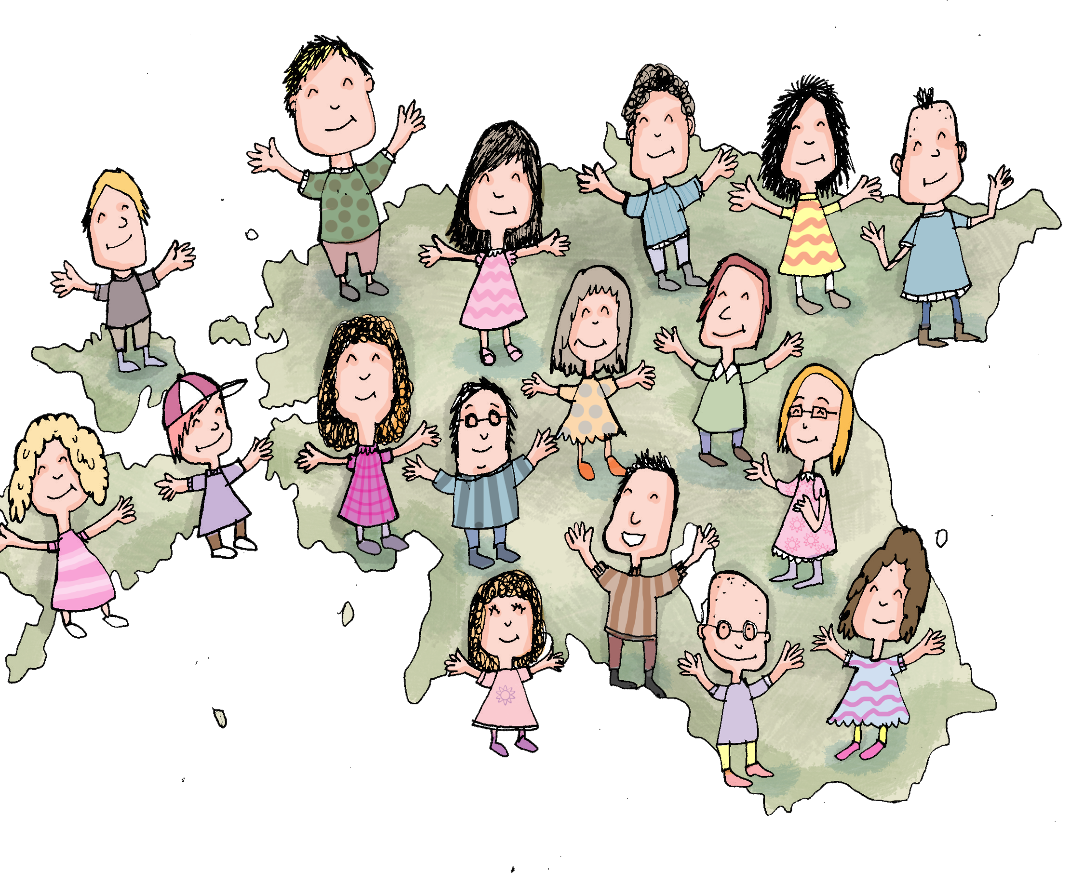
Miks me peame tegelema ennetamisega juba lasteaias?
KOOLIKIUSAMISE MASTAAP
Umbes iga viies laps Eestis kogeb kiusamist vähemalt kahel-kolmel korral kuus.
Ise on teisi kiusanud iga kümnes laps, kusjuures 5% lastest on kiusaja/ohvri kaksikrollis. (PISA, 2015, 2019)

Slide 8
MITTE KÕIK POLE KIUSAMINE
Sõbralik nokkimine nalja pärast. Kui sõbralikult nokitakse ning kõikidel osapooltel ongi päriselt lõbus, siis ei ole tegemist kiusamisega. Mäng või nali lakkab olemast lahe koostegutsemine, kui puudub vastastikune austus, ei täideta mängureegleid ja mõni mängijatest tunneb ennast sel põhjusel halvasti.
Konfliktid on paratamatud. Tavalist konflikti iseloomustab inimeste või rühmade vahel tekkinud pingeline olukord, kus tugevused ja nõrkused jagunevad võrdselt.

Slide 9
Kiusamine on grupis toimuv ühe inimese süsteemne ja tahtlik kahjustamine või eiramine olukorras, milles ta on sunnitud viibima ja kus tal on raske end kaitsta.
Korduv
Tahtlik
Teisele haigettegemine
Kannatajal on raske end kaitsta
Sunnitud kohalviibimine
Grupifenomen
0-3-aastased lapsed ei suuda teha teistele tahtlikult haiget ega kiusata kaaslast. Samas vajab väike laps selget sõnumit ja põhjendamist lubamatu käitumise kohta.

Slide 10
Rollid kiusamismudelis
Kiusatu - laps, keda kiusatakse.
Kiusajad - lapsed, kes algatavad kiusamisolukorra ning kiusavad selleks välja valitud lapsi.
Kiusver - laps, kes võib olla nii kiusaja kui kiusatu rollis.
Kaasajooksikud ehk kiusamise assistendid - lapsed, kes lähevad kiusajatega kaasa ning aitavad neid erinevates tegevustes.
Kiusaja poolehoidjad (õhutajad) - lapsed, kes toetavad kiusajaid ja kaasajooksikuid näiteks naeru või kiusajale ning kaasajooksikutele õlale patsutamisega.
Kiusamise passiivsed pealtvaatajad - lapsed, kes on kiusamise tunnistajad, kuid jäävad passiivseks või teevad näo, et ei märkagi toimuvat.
Kaitsjad - lapsed, kes suudavad oma hirmust võitu saada ning sekkuvad aktiivselt kiusamise peatamiseks.

Slide 11
Kiusamise tagajärjed
Kiusamine mõjutab kõikide osapoolte arengut ja heaolu
Ohver - üksildus, halvad mälestused kogu eluks, madal enesehinnang, masendus.
Kiusaja - riskikäitumine, agressiivsus, kriminaalsus.
Ülejäänud grupp - moraalne allakäik, passiivsus, hirm, heaolu kadumine ja õppeedukuse langus.

Slide 12
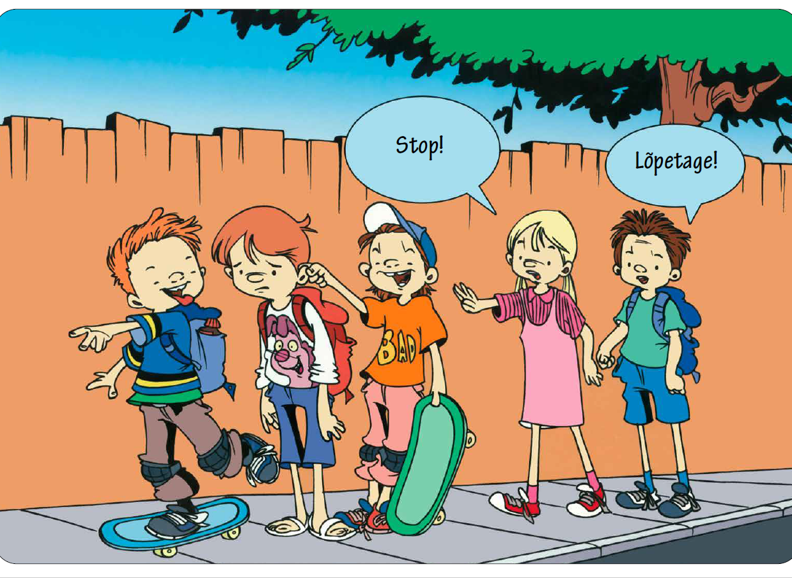
“Kiusamisest vabaks!” pöörab erilist tähelepanu kiusamise ennetamisel passiivsete pealtvaatajate rollile
Kiusamine saab toimuda siis, kui pealtvaatajad selle otseselt või kaudselt heaks kiidavad ja sellele ei reageeri.
Kui keegi sekkub kiusamisolukorda ja astub ohvri kaitseks välja, lõpeb kiusamine enamikel juhtudel kümne sekundi jooksul.
Allikas: www.bullying.org
SOOVITUS LASTELE
Kui sekkumine on ohtlik või ei julge seda teha, siis räägi
täiskasvanule, kuni olukord paraneb.

Slide 13
ÜLEVAADE PROGRAMMIST
“KIUSAMISEST VABAKS!”

Slide 14
Millised on Teie senised teadmised programmist “Kiusamisest vabaks!”?

Slide 15
Aastal 2017 loodi Haridus- ja Teadusministeeriumi eestvedamisel Kiusamisvaba Haridustee koalitsioon, kuhu kuuluvad:
Lastekaitse Liit
Haridusprogramm
“Kiusamisest vabaks!”
kiusamisestvabaks.ee
Tervise Arengu Instituut
Käitumisoskuste mäng VEPA
vepa.ee
SA Kiusamisvaba Kool
Programm
Kiusamisvaba Kool (KiVa) kiusamisvaba.ee
Tartu Ülikooli eetikakeskus Väärtuskasvatusprogramm eetikakeskus.ut.ee
Eesti Õpilasesinduste Liit
Projekt
Salliv kool
sallivkool.ee
Noorteühing TORE
Mentorlusprogramm
www.tore.ee
MTÜ Vaikuseminutid
Programm
Vaikuseminutid
vaikuseminutid.ee

Slide 16
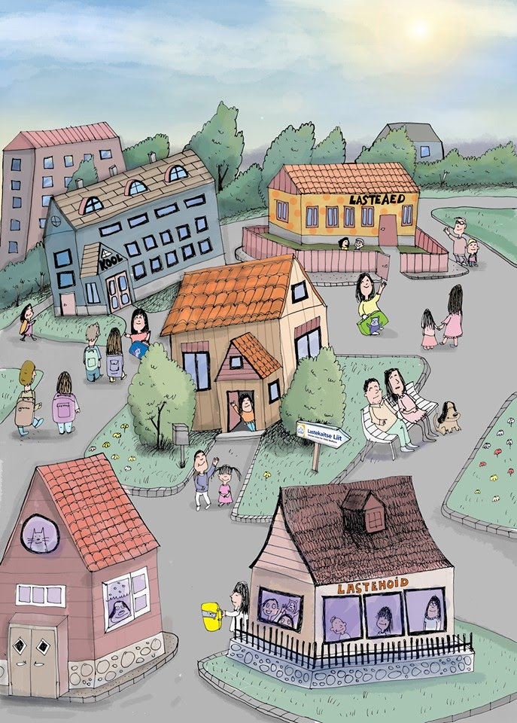
Programm „Kiusamisest vabaks!” toetab sujuvat üleminekut
SÕIMEDEST LASTEAEDA KOOLI Programmiga on liitunud ca 80% lasteaedu ja 30% koole.

Slide 17
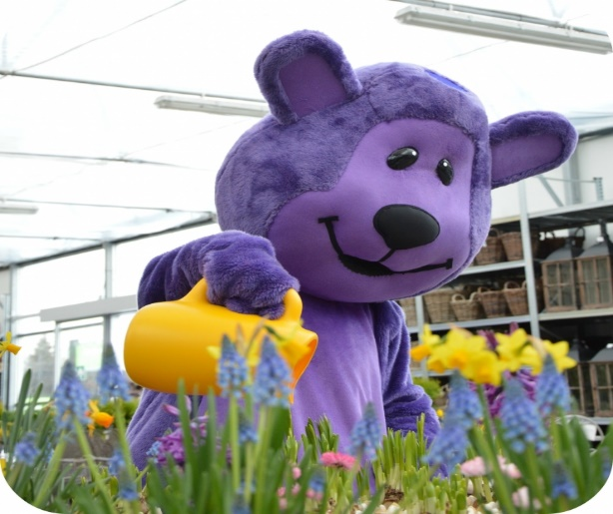
Programmi eesmärk on kaaslasi toetava ja tunnustava õhkkonna kujundamine, mille abil luuakse lastegruppides kiusamist ennetav käitumiskultuur, kus suhtutakse üksteisesse sallivalt ja austavalt, kus hoolitakse ning vajadusel ollakse julged, sekkutakse ja kaitstakse kaaslast.
Programmi eestvedaja Eestis on MTÜ Lastekaitse Liit (alates 2010. a lasteaedades; alates 2013. a koolides; alates 2018. a sõimerühmades ja lapsehoidudes).
Programm töötati välja Taani Roskilde ülikooli teadlaste poolt (2007) ning on kooskõlas Eesti põhikooli riikliku õppekava alusväärtuste ja üldpädevuste kujundamise põhimõtetega.

Slide 18
Metoodika uuringud Taanis
Taani metoodika uuringud, mis viidi läbi Taani Lastekaitse Liidu (Save the Children Denmark), Roskilde ülikooli ja teadlaste poolt viie aasta jooksul (2007-2011), näitavad:
53% küsitletud õpetajatest ja teistest spetsialistidest toob esile, et lapsed suudavad ise kiusamisolukorda kõige paremini lahendada;
58% toob esile, et lapsed on muutunud üksteise suhtes hoolivamaks. Lapsed julgevad sekkuda, kui näevad kedagi ebaõiglaselt tegutsemas;
60% programmis osalenutest toob esile, et lapsed on muutunud abivalmimaks üksteise vastu.
Roskilde Ülikooli teadlaste ja uuringufirma Wilke, 2011

Slide 19
Metoodika uuringud Eestis
"Kiusamisest vabaks!" metoodika kaheaastase efektiivsusuuringu tulemused lasteaedades ja koolides näitavad:
“Kiusamise probleem on metoodika järjepideva rakendamise järel kahanenud - nii õpetajate, lapsevanemate kui õpilaste vaatenurgast. Eriti avaldub see verbaalse kiusamise ja kaaslaste ignoreerimise vähenemises”.
“Lasteaiarühmades ja kooliklassides, kus õpetajad rakendavad metoodika elemente igapäevaselt, kasutavad lapsed aktiivsemalt tundeid ja suhtlemist kirjeldavat sõnavara. Laiem verbaalne repertuaar annab omakorda võimaluse probleemolukordi ennetada ja neisse tasakaalukalt sekkuda”.
Teostaja: Psience OÜ, Eesti uuring 2015-2016

Slide 20
OOTUS VANEMATELE: programmi põhiväärtusi rakendatakse ka kodus ja suheldes teiste vanematega
Kiusamise ennetustöö vundament on väärtused
SALLIVUS Arvestame üksteise erinevustega ja
kohtleme teineteist võrdsetena.
AUSTUS Arvestame kaaslastega ja oleme oma
viisaka käitumisega teineteisele eeskujuks.
HOOLIVUS Näitame kaaslaste suhtes üles huvi ja
abivalmidust.
JULGUS Jääme endale kindlaks ja kaitseme üksteist
ebaõigluse eest.
Kõik ei saa olla rühmas parimad sõbrad, kuid kõik saavad ja peavad olema head kaaslased ehk käituma neljast põhiväärtusest lähtuvalt.

Slide 21
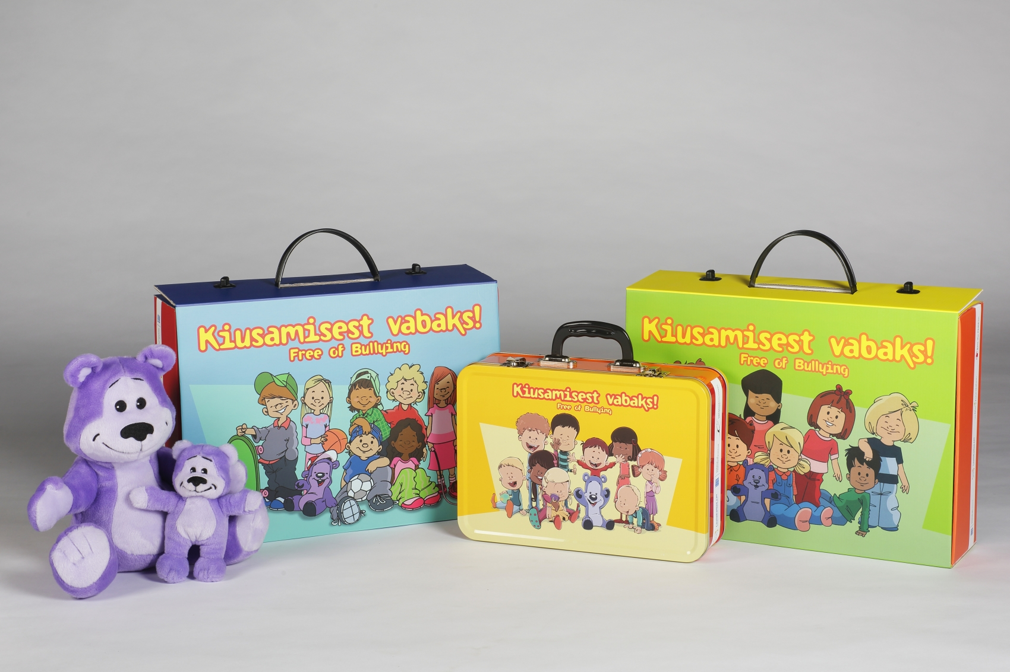
ÕPPIMINE MÄNGU KAUDU
Laste hulgas on hea õhkkonna loomiseks välja töötatud sotsiaalsed käitumismudelid, mille edastamise metoodika koondub
vanusepõhisesse “Kiusamisest vabaks!” metoodilise kohvrisse
Sinine kohver – koolides
Roheline kohver - lasteaedades
Oranž kohver - 0-3-aastaste laste rühmades

Slide 22
Programmi sümbol
Nimetus - Sõber Karu.
Lilla värvitoon - turvalisuse ja sallivuse värv.
Rahvusvahelise kiusamisvastase päeva värv.
Õpetaja õppevahend, iga lapse sõber.
Hea kaaslane hea kaaslase mõiste ning programmi põhiväärtuste meenutaja.

Slide 23
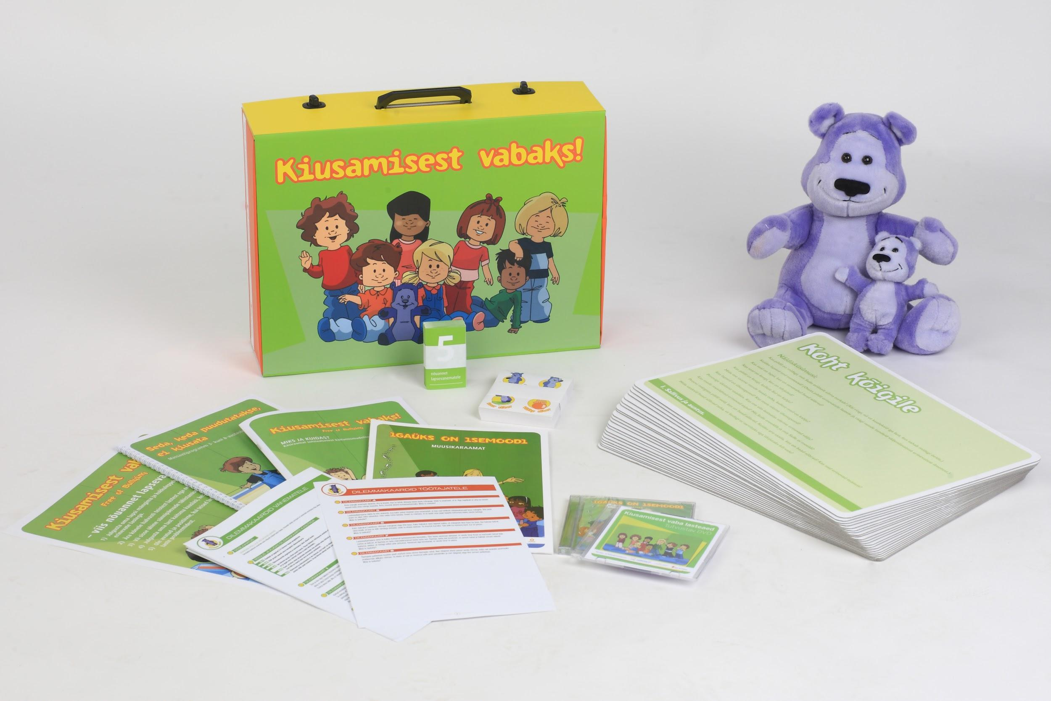
Programmi „Kiusamisest vabaks!”
lasteaia metoodiline materjal
Suur Sõber Karu
Väikesed Sõber Karud
Käsiraamat
Tegevuste raamat
Raamat “Seda, keda puudutatakse, ei kiusata”
Raamat “Koos õues”
Muusikaraamat “Igaüks on isemoodi” (sh mälupulk)
Vestluskaardid
Artutelukaardid õpetajatele ja lastevanematele
Plakatid “Emotsioonid”
Väärtuste plakatid (täidetud ja täidetav)
Plakat “Seitse nõuannet lastevanematele”
Kirjad lastsevanematele
Kirjad direktorile ja programmiga liitunud õpetajale
Õppemäng “Sõber Karu”
Metoodikat tutvustav voldik
Kleebised
Diplom

Slide 24
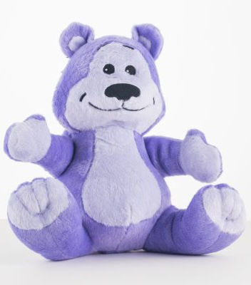
Suur Sõber Karu perede külastaja ning ühendajana
Suur Sõber Karu käib nädalavahetustel kodudes graafiku alusel.
Esimene näidississekanne albumisse õpetajalt.
Lugege koos perega albumist lapse rühmakaaslaste perede kohta. Tutvuge erinevate perede ning nende tegemistega.
Tehke perega koos albumisse jutukesi enda nädalavahetusest ning lisage joonistusi või fotosid.
Rühmaruumis saab laps tutvustada albumi abil enda peret ja tunda selle üle uhkust.
Näide 1. Kirjutage lapsega eelnevalt arutades, mis teeb tema perele kõige rohkem rõõmu. Lisage joonistusi või fotosid.
Näide 2. Kirjutage lapsega eelnevalt arutledes, millised toredaid tegevusi tehti nädalavahetusel koos perega.
Lisage joonistusi või fotosid.

Slide 25
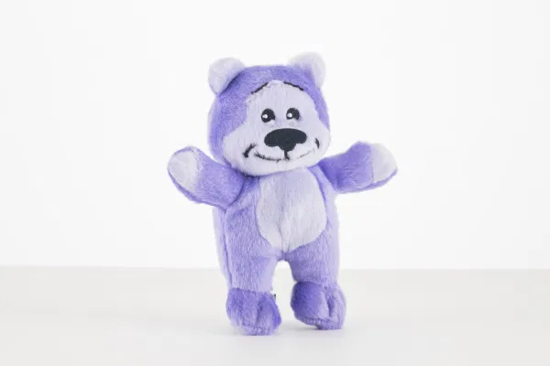
Väike Sõber Karu
Sõber Karu on iga lapse isiklik ja kordumatu välimusega mängusõber, kes on alati lapsega lasteaias kaasas ja osaleb “Kiusamisest vabaks!” tegevustes.
Sõber Karu saab last lohutada või olla abiks kaaslase lohutamisel, temaga saab mängida toas ja õues, talle saab näidata raamatut, temaga tantsida ja laulda ning eelkõige saab tema abil rääkida oma tunnetest ja kogemustest.
Reeglina väikesed Sõber Karud kodus ei käi, kuid need saab kaasa võtta, et pesumasinas puhtaks pesta ja/või selleks, et valmistada Sõber Karule riided.

Slide 26
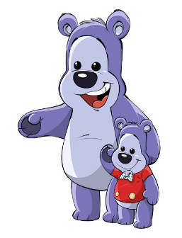
Sõlmime kokkulepped
Kuidas laps tunneb ära enda Sõber Karu? Kas meisterdame Sõber Karule riided?
Kuidas õpetaja tunneb ära lapse Sõber Karu? Märgistame Sõber Karu lapse nimega.
Notes:
Saskia
Karu kodudest loe kodulehelt lisainfot, seal on ideid ja pilte, kuidas karusid rühmaruumis demostreerida ja hoida.
Igal lapsel peaks olema karu peal enda nimi ja riietus, et see oleks nii õpetajale kui ka lapsele tuttav.
Karu on lubatud võtta magamise ajal kaissu, teda riietuda, temaga mängida - kuid pigem mitte koju võtta, hoida rühmas, et alati oleks kaasatud “Kiusamisest vabaks!” tegevustesse

Slide 27
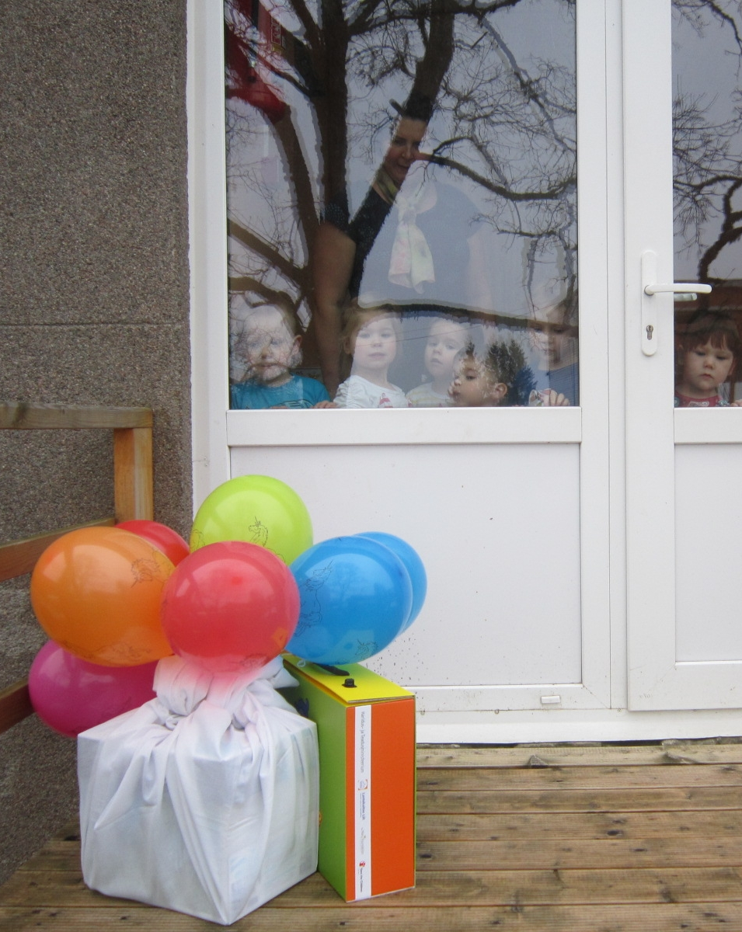
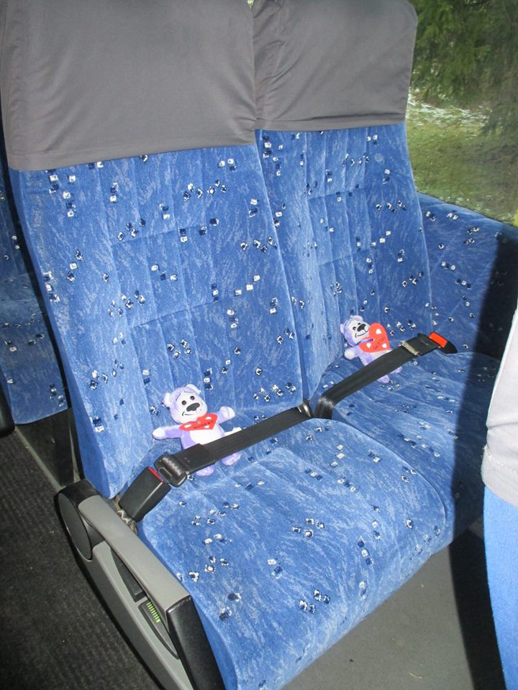
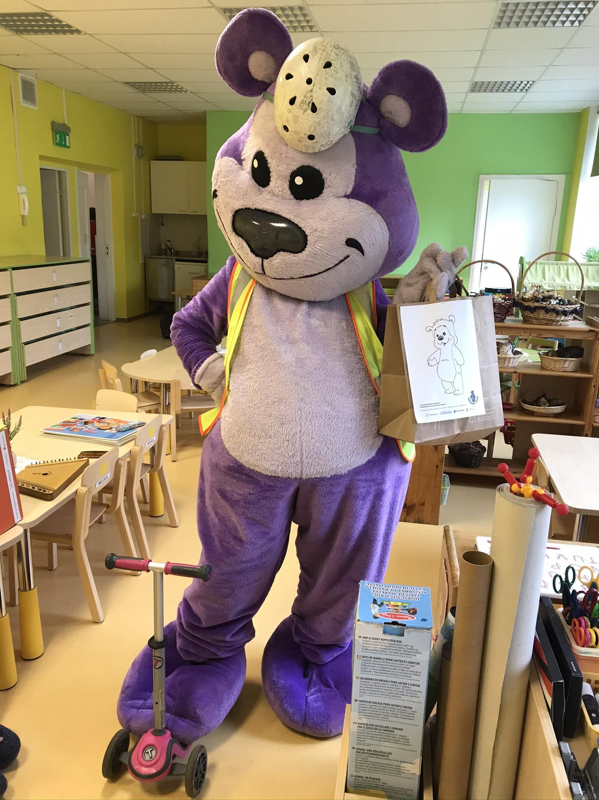
Sõber Karude saabumine rühma
Mõtleme koos, kuidas MEIE laste rühma saabuvad väikesed Sõber Karud?

Slide 28
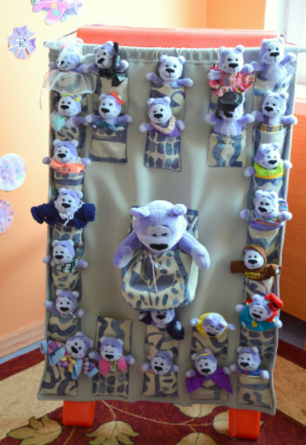
Sõber Karude väljapanek rühmas
Mõtlemiseks ja arutamiseks:
kuidas näeb välja meie laste Sõber Karude kodu rühmaruumis?
Näide: Suur Sõber Karu keskel, väikesed tema ümber Tallinna Arbu Lasteaeaias.

Slide 29
PROGRAMMI VÄÄRTUSTE JA PÕHIMÕTETE
JUURUTAMINE HARIDUSASUTUSES KOOSTÖÖS LASTEVANEMATEGA

Slide 30
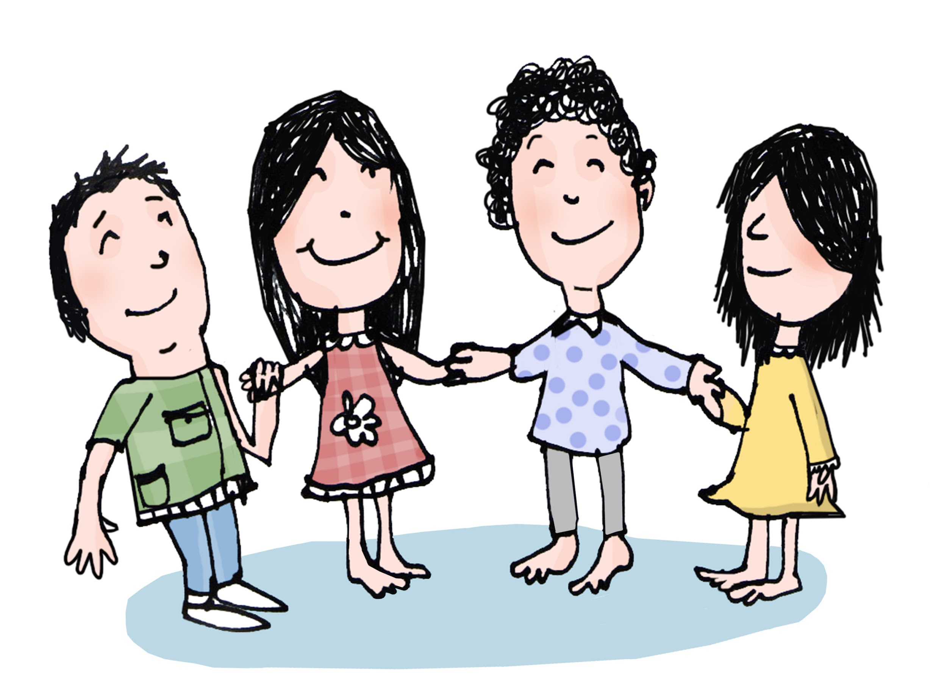
„Kiusamisest vabaks!“ programmi väärtuste juurutamine haridusasutuses
Lastega töötavad professionaalid ehk kogu asutuse personal. Neid innustatakse ja juhendatakse sallivust suurendavate sotsiaalsete käitumismudelite rajamisel. Kõik töötajad on eeskujudeks.
Lapsevanemad, keda innustatakse programmi tegevusi toetama ja muudetakse otseste ettepanekutega nende tegevuste eest vastutavaks.
Lapsed, keda kaasatakse kogu lastekollektiivi. Erilist tähelepanu pööratakse passiivsetele pealtvaatajatele, kes moodustavad tähtsa osa tõrjumismudelitest.

Slide 31
OOTUS VANEMATELE: programmi põhiväärtusi rakendatakse ka kodus ja suheldes teiste vanematega
Kiusamise ennetustöö vundament on väärtused
SALLIVUS Arvestame üksteise erinevustega ja
kohtleme teineteist võrdsetena.
AUSTUS Arvestame kaaslastega ja oleme oma
viisaka käitumisega teineteisele eeskujuks.
HOOLIVUS Näitame kaaslaste suhtes üles huvi ja
abivalmidust.
JULGUS Jääme endale kindlaks ja kaitseme üksteist
ebaõigluse eest.
Kõik ei saa olla rühmas parimad sõbrad, kuid kõik saavad ja peavad olema head kaaslased ehk käituma neljast põhiväärtusest lähtuvalt.

Slide 32
Harjutus lastevanematele:
väärtuste tutvustamine “Vanem kui eeskuju”
(vanemad täidavad tühje plakateid rühmades) Olen hooliv lapsevanem, sest ma .... Olen salliv lapsevanem, sest ma .... Olen austav lapsevanem, sest ma .... Olen julge lapsevanem, sest ma .... Täidetud plakat jääb lasterühma ruumi.

Slide 33
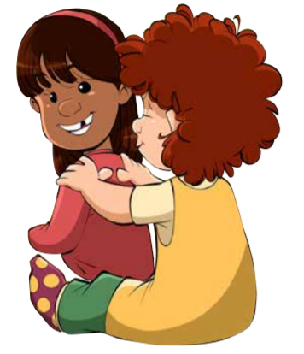
„Seda, keda puudutatakse, ei kiusata“ - hea puudutuse õpetamise metoodika
Metoodika kohaselt kuulatakse õpetaja poolt loetud või jutustatud lugu ning samal ajal joonistatakse sama lugu kaaslase seljale või Sõber Karu seljale.
Hea puudutuse käigus vallandub õnnehormoon oksütotsiin, mis muudab inimesi teineteisega lähedasemaks.
Metoodika kasutamine eesmärgid
Lapsed on rühmaruumis lähedasemad ja omavahel heades suhetes.
Laps oskab nimetada, mis vahe on heal puudutusel (pai, kallistus jne) ja halval puudustusel (löömine, näpistamine jne).
Laps julgeb enda soove välja öelda (keeldumine, nõustumine) ning teab, et tema soovi tuleb austada.

Slide 34
Proovime ka!
Leidke paariline - küsige nõusolekut tema seljale joonistamiseks.
Raamat “Seda, keda puudutatakse ei kiusata”
Harjutustelugu “SÕBER KARU TULEB MEIE JUURDE EESTISSE”

Slide 40
Tänage joonistuse eest, küsige luba
ning vahetage rollid.
Lugu jätkub.
Raamat “Seda, keda puudutatakse, ei kiusata”
Harjutustelugu “SÕBER KARU TULEB MEIE JUURDE EESTISSE”

Slide 46
Arutelu
Kas Teie lastele meeldiks see harjutus?
Kas lastele on see jõukohane?
Kas saate lastega ka kodus sellist harjutust teha?
(Joonistused, luuletused, laulud, ilmateade, arvutamine, tähed.)

Slide 47
PROGRAMMI “KIUSAMISEST VABAKS!” SEITSE NÕUANNET LAPSEVANEMATELE

Slide 48
Esimene variant: tutvustada ja arutada vanematega “Kiusamisest vabaks!” nõuandeid plakati põhjal.
Seitse nõuannet lapsevanematele
Harjutus
Lapsevanemad jaotatakse seitsmesse rühma.
Iga rühm saab endale loosi teel ühe nõuande.
Vanemate ülesanne on arutada antud nõuande üle: mida nemad sellest arvavad,
kuidas nad seda juba täidavad,
mida saaks selles vallas lasteaias veel paremaks teha.
Peale rühmatöö tegemist saab ühiselt suures ringis vestelda,
kas antud nõuannetele on vaja midagi juurde lisada.

Slide 49
Teine variant:
tutvustada nõuandeid vestluskaartide, arutelukaartide ja teiste “Kiusamisest vabaks!” metoodiliste vahendite kaudu
Seitse nõuannet lapsevanematele
(vt järgmisi slaide)

Slide 50
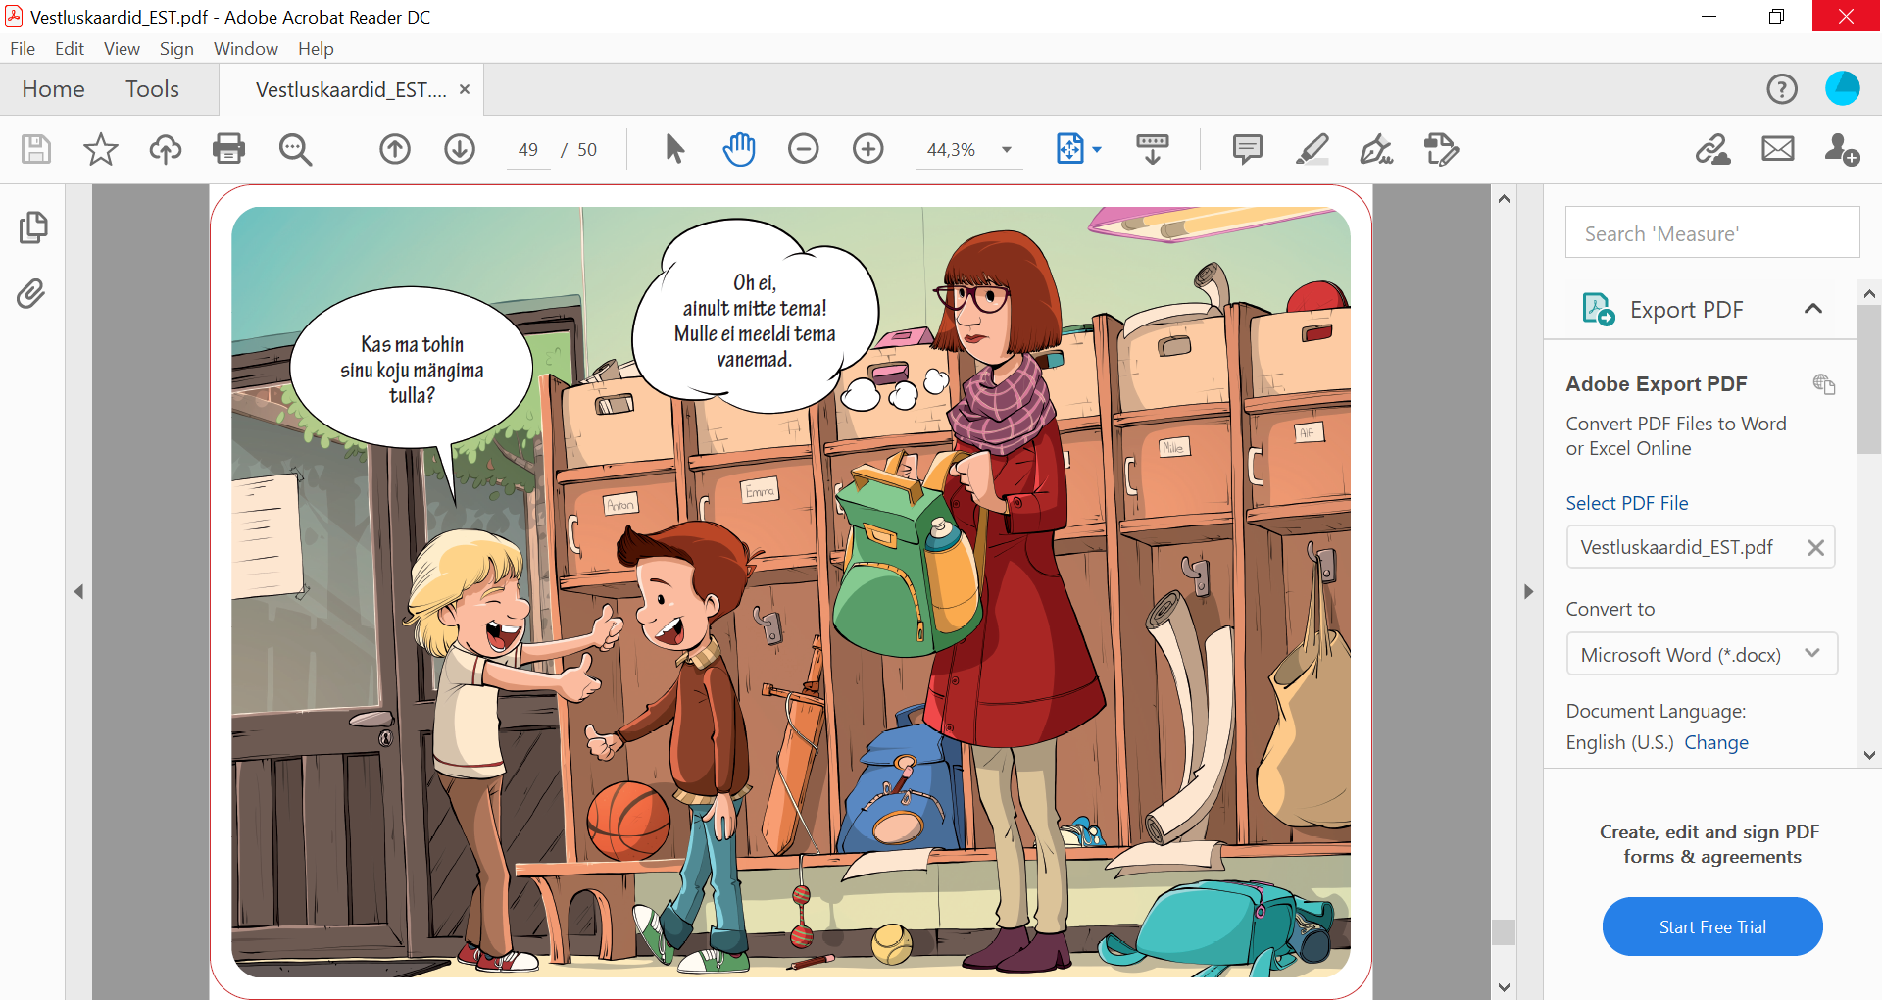
„Kiusamisest vabaks!“ vestluskaardid lastevanematele Kaart nr. 25 „Külla mängima minek“
Harjutus
Lapsevanemad arutavad rühmades küsimusi, mis on vestluskaardi tagumisel küljel.
Peale küsimustele vastamist
arutelu:
“Kuidas saavad vanemad oma lapsi toetada erinevate mängukaaslaste leidmisel?”

Slide 52
Esimene “Kiusamisest vabaks!” nõuanne:
“Julgustage oma last lasteaias ja vabal ajal
mängima erinevate kaaslastega.”
Kui lapsed üksteist hästi tunnevad, tugevdab see rühmavaimu ja ennetab kiusamist. Kui kutsute külla ka neid, kellega teie laps tavaliselt eriti ei suhtle, aitate luua kõigile kaasatuse tunde ja teie laps õpib lävima erinevate inimestega.

Slide 53
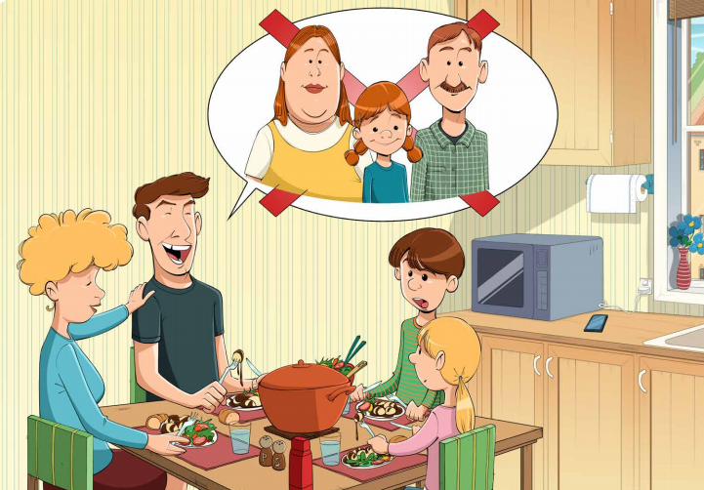
„Kiusamisest vabaks!“ vestluskaardid lastevanematele Kaart nr. 22 „Pere õhtusöögilauas“
Harjutus
Kaks minutit iseseisvaks mõtlemiseks:
„Kuidas ma räägin teistest lapsevanematest, lastest ja õpetajatest?
„Kuidas ma räägin lapsevanematega, lastega ja õpetajatega?”
Peale iseseisvat tööd arutlege rühmades küsimusi, mis on vestluskaarti tagumisel küljel.

Slide 55
Teine “Kiusamisest vabaks!” nõuanne:
“Olge teiste laste, nende vanemate ja õpetajatega suheldes viisakas ega rääkige neist halvasti.”
Lapsed peegeldavad oma vanemate käitumist. Seega, kui suhtute positiivselt haridus-asutusse, õpetajatesse, sõpradesse ja nende vanematesse, teeb seda ka teie laps.
Öelge kõikidele lastele ja täiskasvanutele „Tere!” ja „Head aega!”, kui oma last rühma toote ja talle järele tulete ning jätke meelde oma lapse rühmakaaslaste nimed.

Slide 56
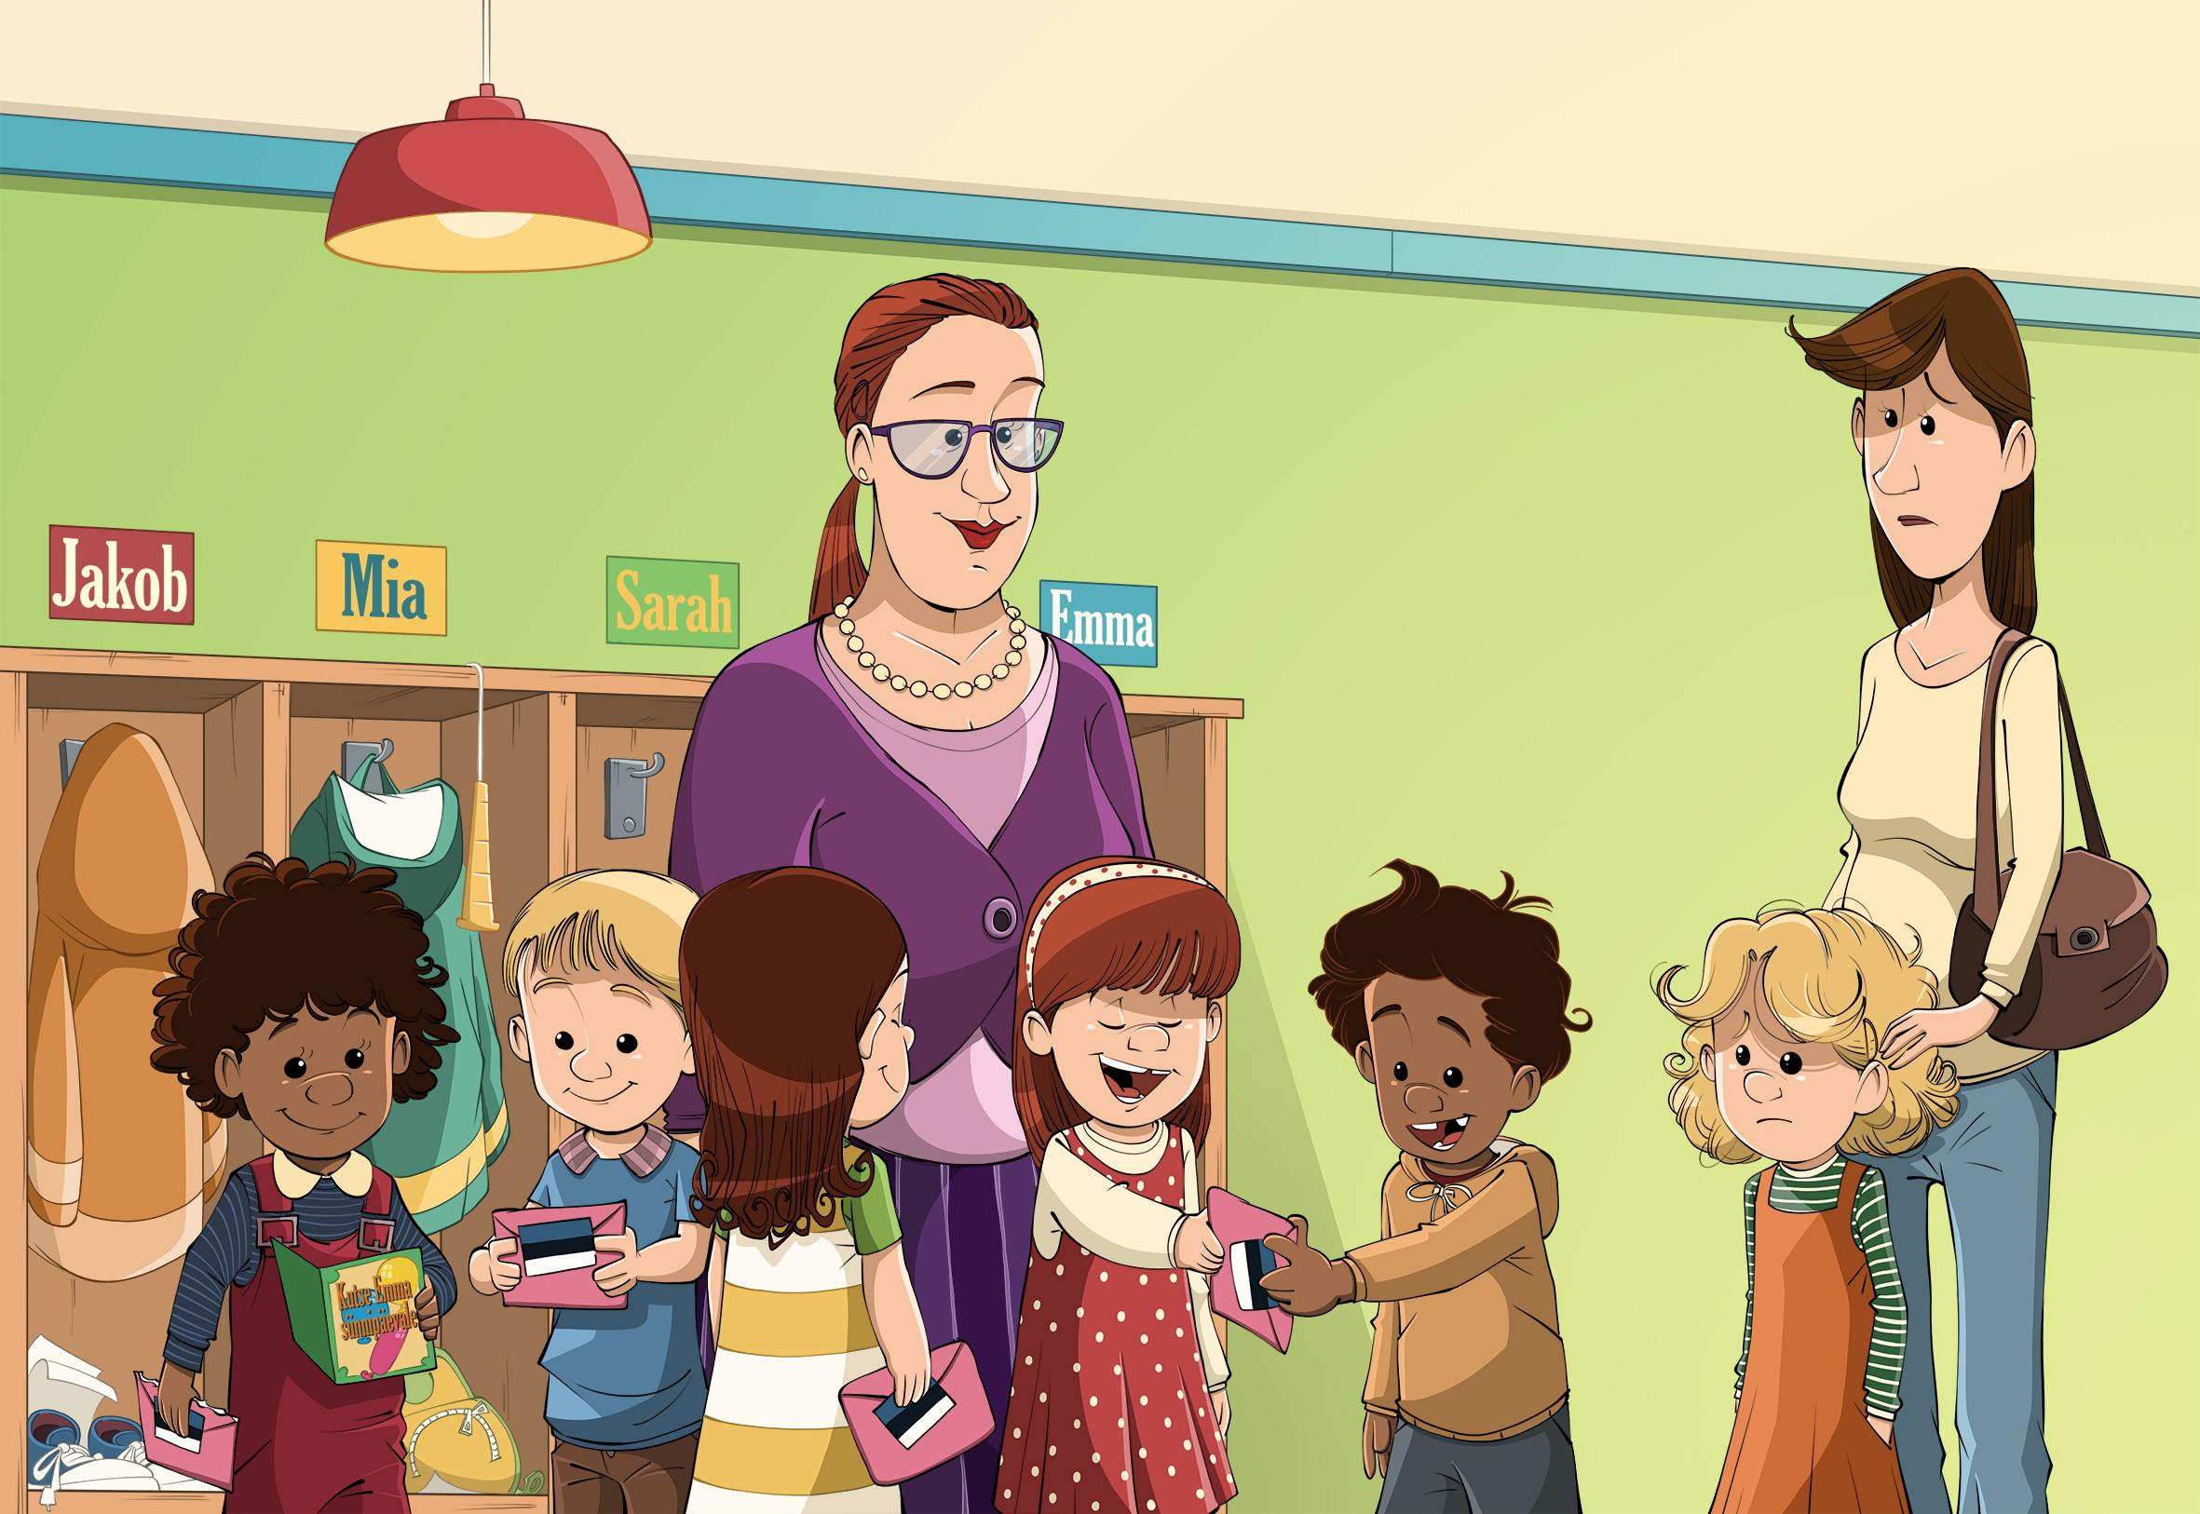
„Kiusamisest vabaks!“ vestluskaart lastevanematele Kaart nr. 23 „Kõik kahjuks ei mahu“
Harjutus
Lapsevanemad arutavad rühmades küsimusi, mis on vestluskaarti tagumisel küljel.
Peale küsimuste vastamist arutelu ning kokkuleppe sõlmimine:
“Kuidas kutsume külalisi sünnipäevadele,
kuidas teavitame osalemisest/mitteosalemisest
ja kuidas jagame muljed peale sünnipäeva?”

Slide 58
Kolmas “Kiusamisest vabaks!” nõuanne:
“Looge oluliste sündmuste tähistamise hea tava.”
Lastepeod on kõigile väga tähtsad. Teeb haiget, kui ei kutsuta kaaslaste sünnipäevadele või kui keegi on kutsele vaatamata tulemata jäänud. Kui tahate korraldada oma lapse sünnipäevapidu või tähistada muud olulist sündmust, leidke võimalus kohale kutsuda kas kogu rühm või näiteks ainult poisid või ainult tüdrukud. Leidke selline viis sündmuse tähistamiseks, kutsete jagamiseks ja muljete vahetamiseks, et kõrvale jäänud ei tunneks end tõrjutuna. Kui teie last kutsutakse ühisele kogunemisele, võimaldage tal sellel kindlasti osaleda.

Slide 59
Harjutus - arutelu:
lapsevanemad moodustavad Sõber Karu õppemängu abil rühmad ning nimetavad kõik rühmas ühe viisi, kas ja kuidas nad õpetavad oma lapsele julgust kaitsta rühmakaaslast ebaõiglase eest
(kui kaaslast ei võeta mängu, kui kaaslase asjad võetakse omavoliliselt ära, kui ähvardatakse, lükatakse jne).
Harjutuse ajal pidage meeles fakti, et kiusamine saab toimuda siis, kui pealtvaatajad selle otseselt või kaudselt heaks kiidavad ja toimuvale ei reageeri. Ärge unustage, et 0-3-aastased lapsed ei suuda teha teistele tahtlikult haiget ega kiusata kaaslast, kuid juba selles vanuses vajab laps selget sõnumit lubamatu käitumise kohta.

Slide 60
Neljas “Kiusamisest vabaks!” nõuanne:
“Julgustage oma last toetama ja kaitsma neid kaaslasi, kes end ise kaitsta ei suuda.”
Lapsed, kes on mingil põhjusel lasterühmast välja jäänud, vajavad kaaslase abikätt ja selget kutset. Kiitke oma last ja põhjendage kiitust, kui ta läheb väljajäänule appi ja hädasolijat toetab. Lapsed, kes julgevad enda eest seista ja öelda ebaõiglust nähes teistele “Stopp!” või “Lõpetage!” kasvavad seesmiselt.

Slide 61
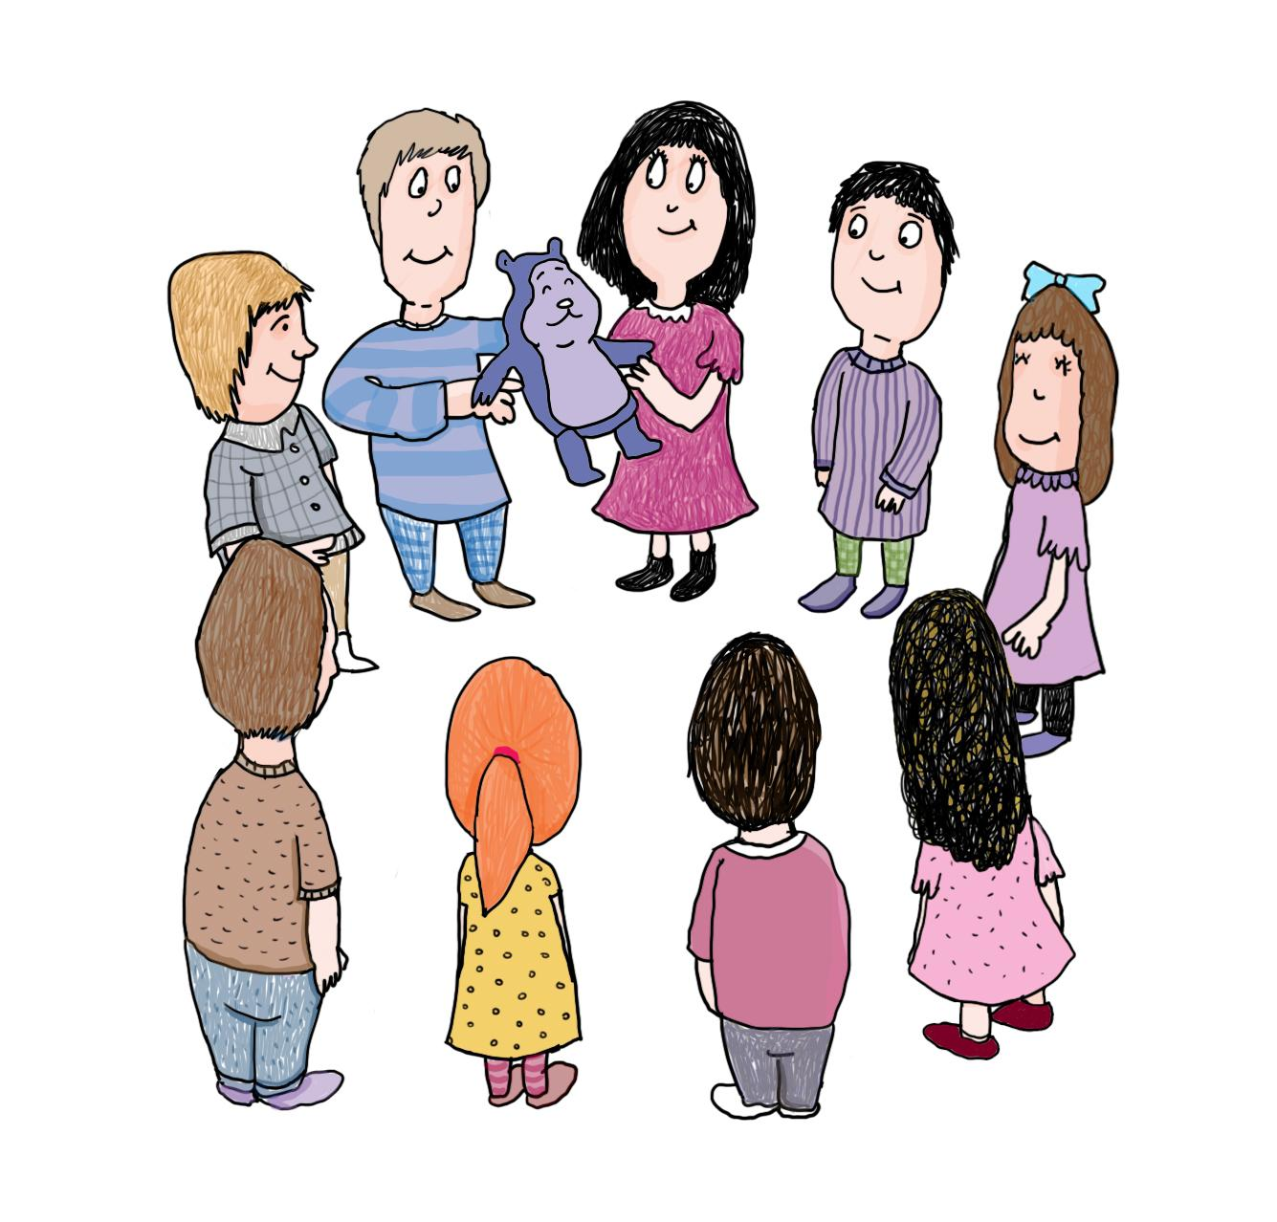
„Kiusamisest vabaks!“ vestluskaart lastevanematele Kaart nr. 21 „Hea eeskuju“
Harjutus
Lapsevanemad arutavad rühmades küsimusi, mis on vestluskaardi tagumisel küljel.
Peale rühmatöö tegemist teha suures ringis ühised kokkulepped lastevanematele digivahendite kasutamiseks lasteaias.
Räägib see, kellel on Sõber Karu.

Slide 63
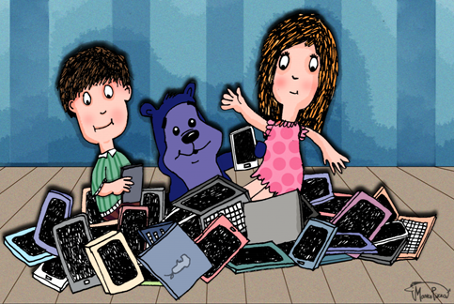
Viies “Kiusamisest vabaks!” nõuanne:
“Olge osaline oma lapse digitaalses elus.”
Lapsed vajavad selgitusi, kuidas digitaalsed keskkonnad toimivad ja millised riskid sealsete võimalustega kaasnevad. Oma lapse elus aktiivselt osaleda sooviv vanem peab tundma huvi ja omama vajalikke oskuseid, et last virtuaalmaailmas juhendada. Sealgi kehtivad kõik õpetused heaks kaaslaseks olemise kohta: olla austav, salliv, hooliv ja vajadusel julge, et kaitsta kaaslast, kui see ei suuda end ise kaitsta.

Slide 64
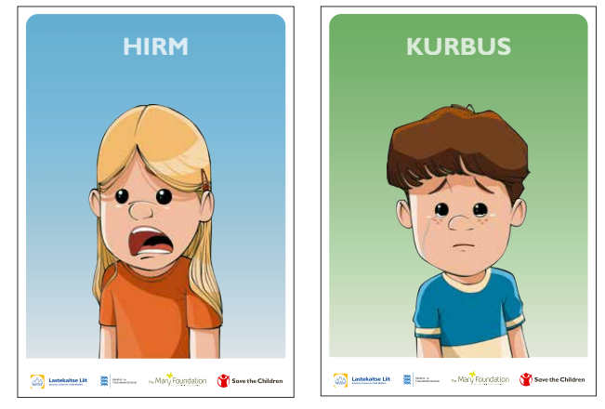
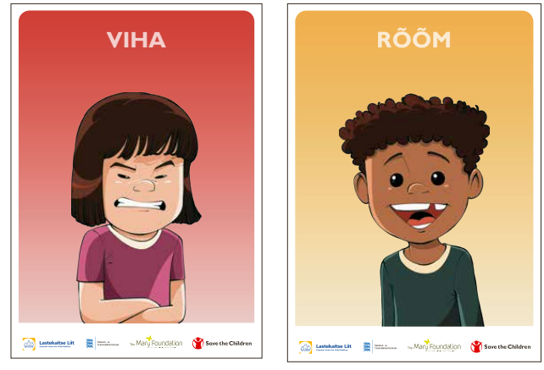
Tegevus: Õpetajad tutvustavad ühte tegevust, mida nad rühmaruumis plakatite abil lastega läbi viivad.
Emotsioonide märkamine
ja nimetamine

Slide 65
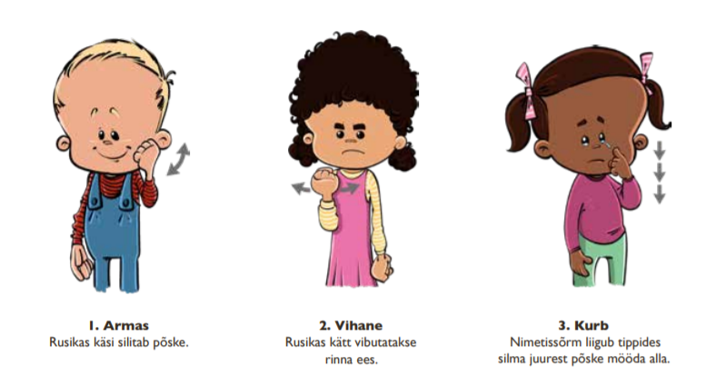
Sõimedes ja lastehoidudes kasutusel olevad “Kiusamisest vabaks!” beebimärgid on kasutatavad ka kodudes
Enamasti on lasteaias lapse kõne juba piisavalt arenenud ning beebimärkide kasutamine ei ole vajalik.
Märk “Stopp!” on aga ajatu - see aitab kiirelt ja selgelt väljendada emotsiooni, et nii minu või minu kaaslasega ei käituta!

Slide 66
Kuues “Kiusamisest vabaks!” nõuanne:
“Rääkige ja toetage oma last, kui ta tunneb end kurvana.”
Inimestevahelistes suhetes on konfliktid paratamatud. Seepärast on tähtis õpetada lapsele oskust neid lahendada, teadvustada ning juhtida oma emotsioone. Austage lapse emotsioone, kuulake ja laske tal rääkida. Peegeldage oma lapse tundeid ja veenge teda, et koos leiate lahenduse. Ärge võtke mitte midagi ette ilma seda temaga läbi arutamata. Pidage meeles, et igal lool on alati mitu külge. Aidake lapsel mõista, kas teised konflikti osapooled võisid toimuvast teisiti aru saada ning enne omaenese lõplikku seisukohavõttu rääkige ka teiste vanemate, õpetaja või õpetaja abiga. Selgitage alati oma lapsele kiusamise lubamatust.

Slide 67
„Kiusamisest vabaks!“ vestluskaardid lastevanematele Kaart nr. 24 „Me võtame vastu uusi lapsevanemaid“
Harjutus
Lapsevanemad arutavad rühmades küsimusi, mis on vestluskaardi
tagumisel küljel.
Peale küsimustele vastamist lepitakse kokku, kes lastevanematest lisaks õpetajatele aitab uutel lapsevanematel kohaneda
(nt kutsuda sotsiaalmeedia gruppi, kui selline on loodud)

Slide 68
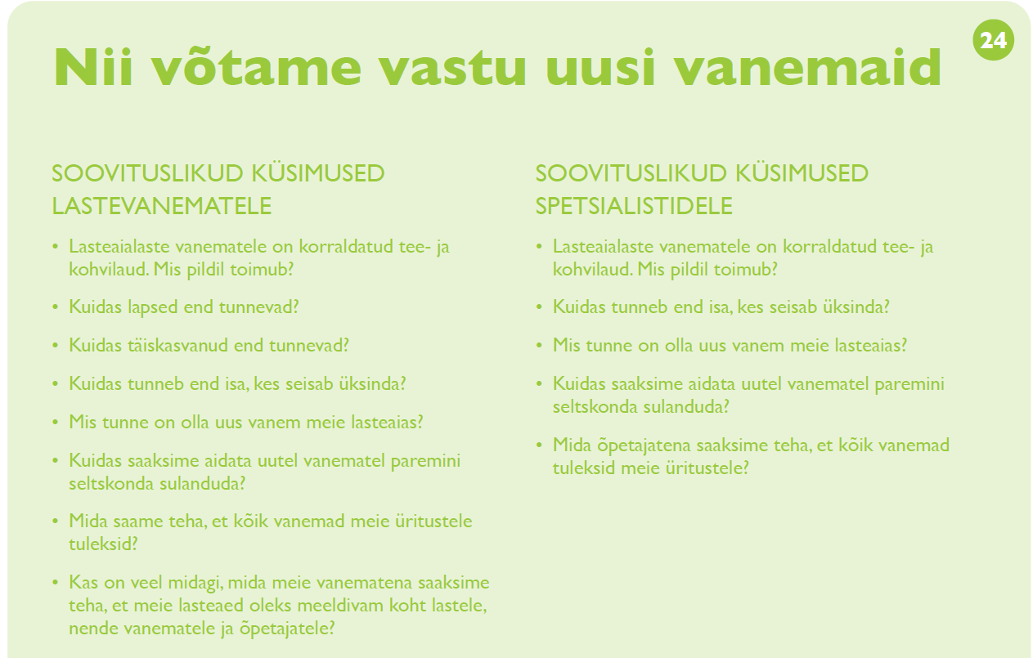

Slide 69
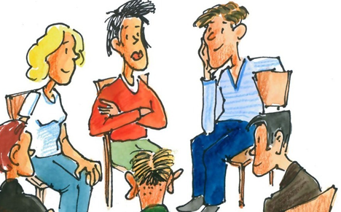
Seitsmes “Kiusamisest vabaks!” nõuanne:
“Olge avatud ja toetav kuulaja, kui teised vanemad räägivad oma laste probleemidest.”
Vanemal võib olla keeruline tunnistada, et tema laps tunneb end lasteaias halvasti ning vajab mängu-kaaslasi või rühmakaaslaste tuge. Oma murest saab lihtsamini rääkida, kui teised on avatud ja mõtlevad kaasa.

Slide 70
PROGRAMMI “KIUSAMISEST VABAKS!” ARUTELUKAARDID LASTEVANEMATELE

Slide 71
“Kiusamisest vabaks!” arutelukaardid lastevanematele
Kasutamise reeglid
Jagage osalejad 3–4-liikmelistesse rühmadesse. Ühe lapse vanemad võiksid kuuluda eri rühmadesse.
Segage arutelukaardid läbi ja asetage lauale seljaga ülespoole. Rühmaliikmed võtavad kordamööda ühe kaardi.
Üks osaleja võtab kaardi. Ta loeb teema läbi, mõtleb veidi ja esitab oma esmase arvamuse olukorra lahendamise kohta.
Seejärel ulatab ta kaardi rühma järgmisele liikmele, kes avaldab samuti oma arvamuse kaardi sisu kohta. Seda jätkatakse, kuni igaüks on oma arvamuse välja öelnud.
Küsimusi võib esitada ja teemat ühiselt arutada alles pärast seda, kui igaüks on oma arvamuse avaldanud. Jälgige, et vestluse toon oleks probleemi lahendamisele orienteeritud, teisi austav ning et igaühe arvamust kuulataks.

Slide 72
Rohkem arutelukaarte
“Kiusamisest vabaks!” kohvris.
Notes:
Laske vanematel arutleda iga teema üle ja pidage meeles, et pole olemas üht ja ainuõiget lahendust. Seega ei pea lastevanemad lahendusi otsides jõudma absoluutsele üksmeelele. Pigem peavad nad mõistma, et olukordade lahendamiseks on mitu võimalikku viisi.

Slide 73
“KIUSAMISEST VABAKS!” MEESKOND SOOVITAB KASULIKKE MATERJALE ISESEISVAKS LUGEMISEKS

Slide 74
ROHKEM INFOT PROGRAMMI KOHTA
www.kiusamisestvabaks.ee

Slide 75
Soovitame jälgida Facebooki lehte “Kiusamisest vabaks”.

Slide 76
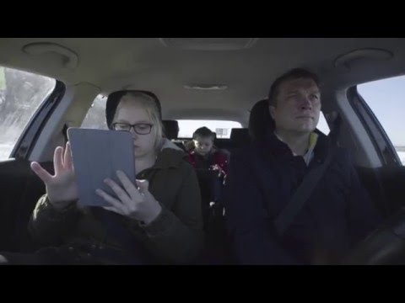
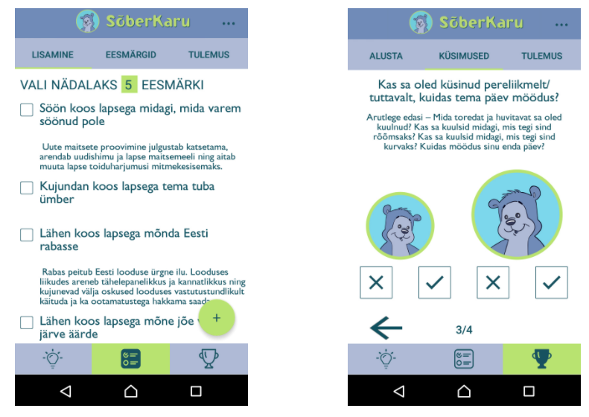
SÕBER KARU MOBIILIRAKENDUS LASTEVANEMATELE

Slide 77
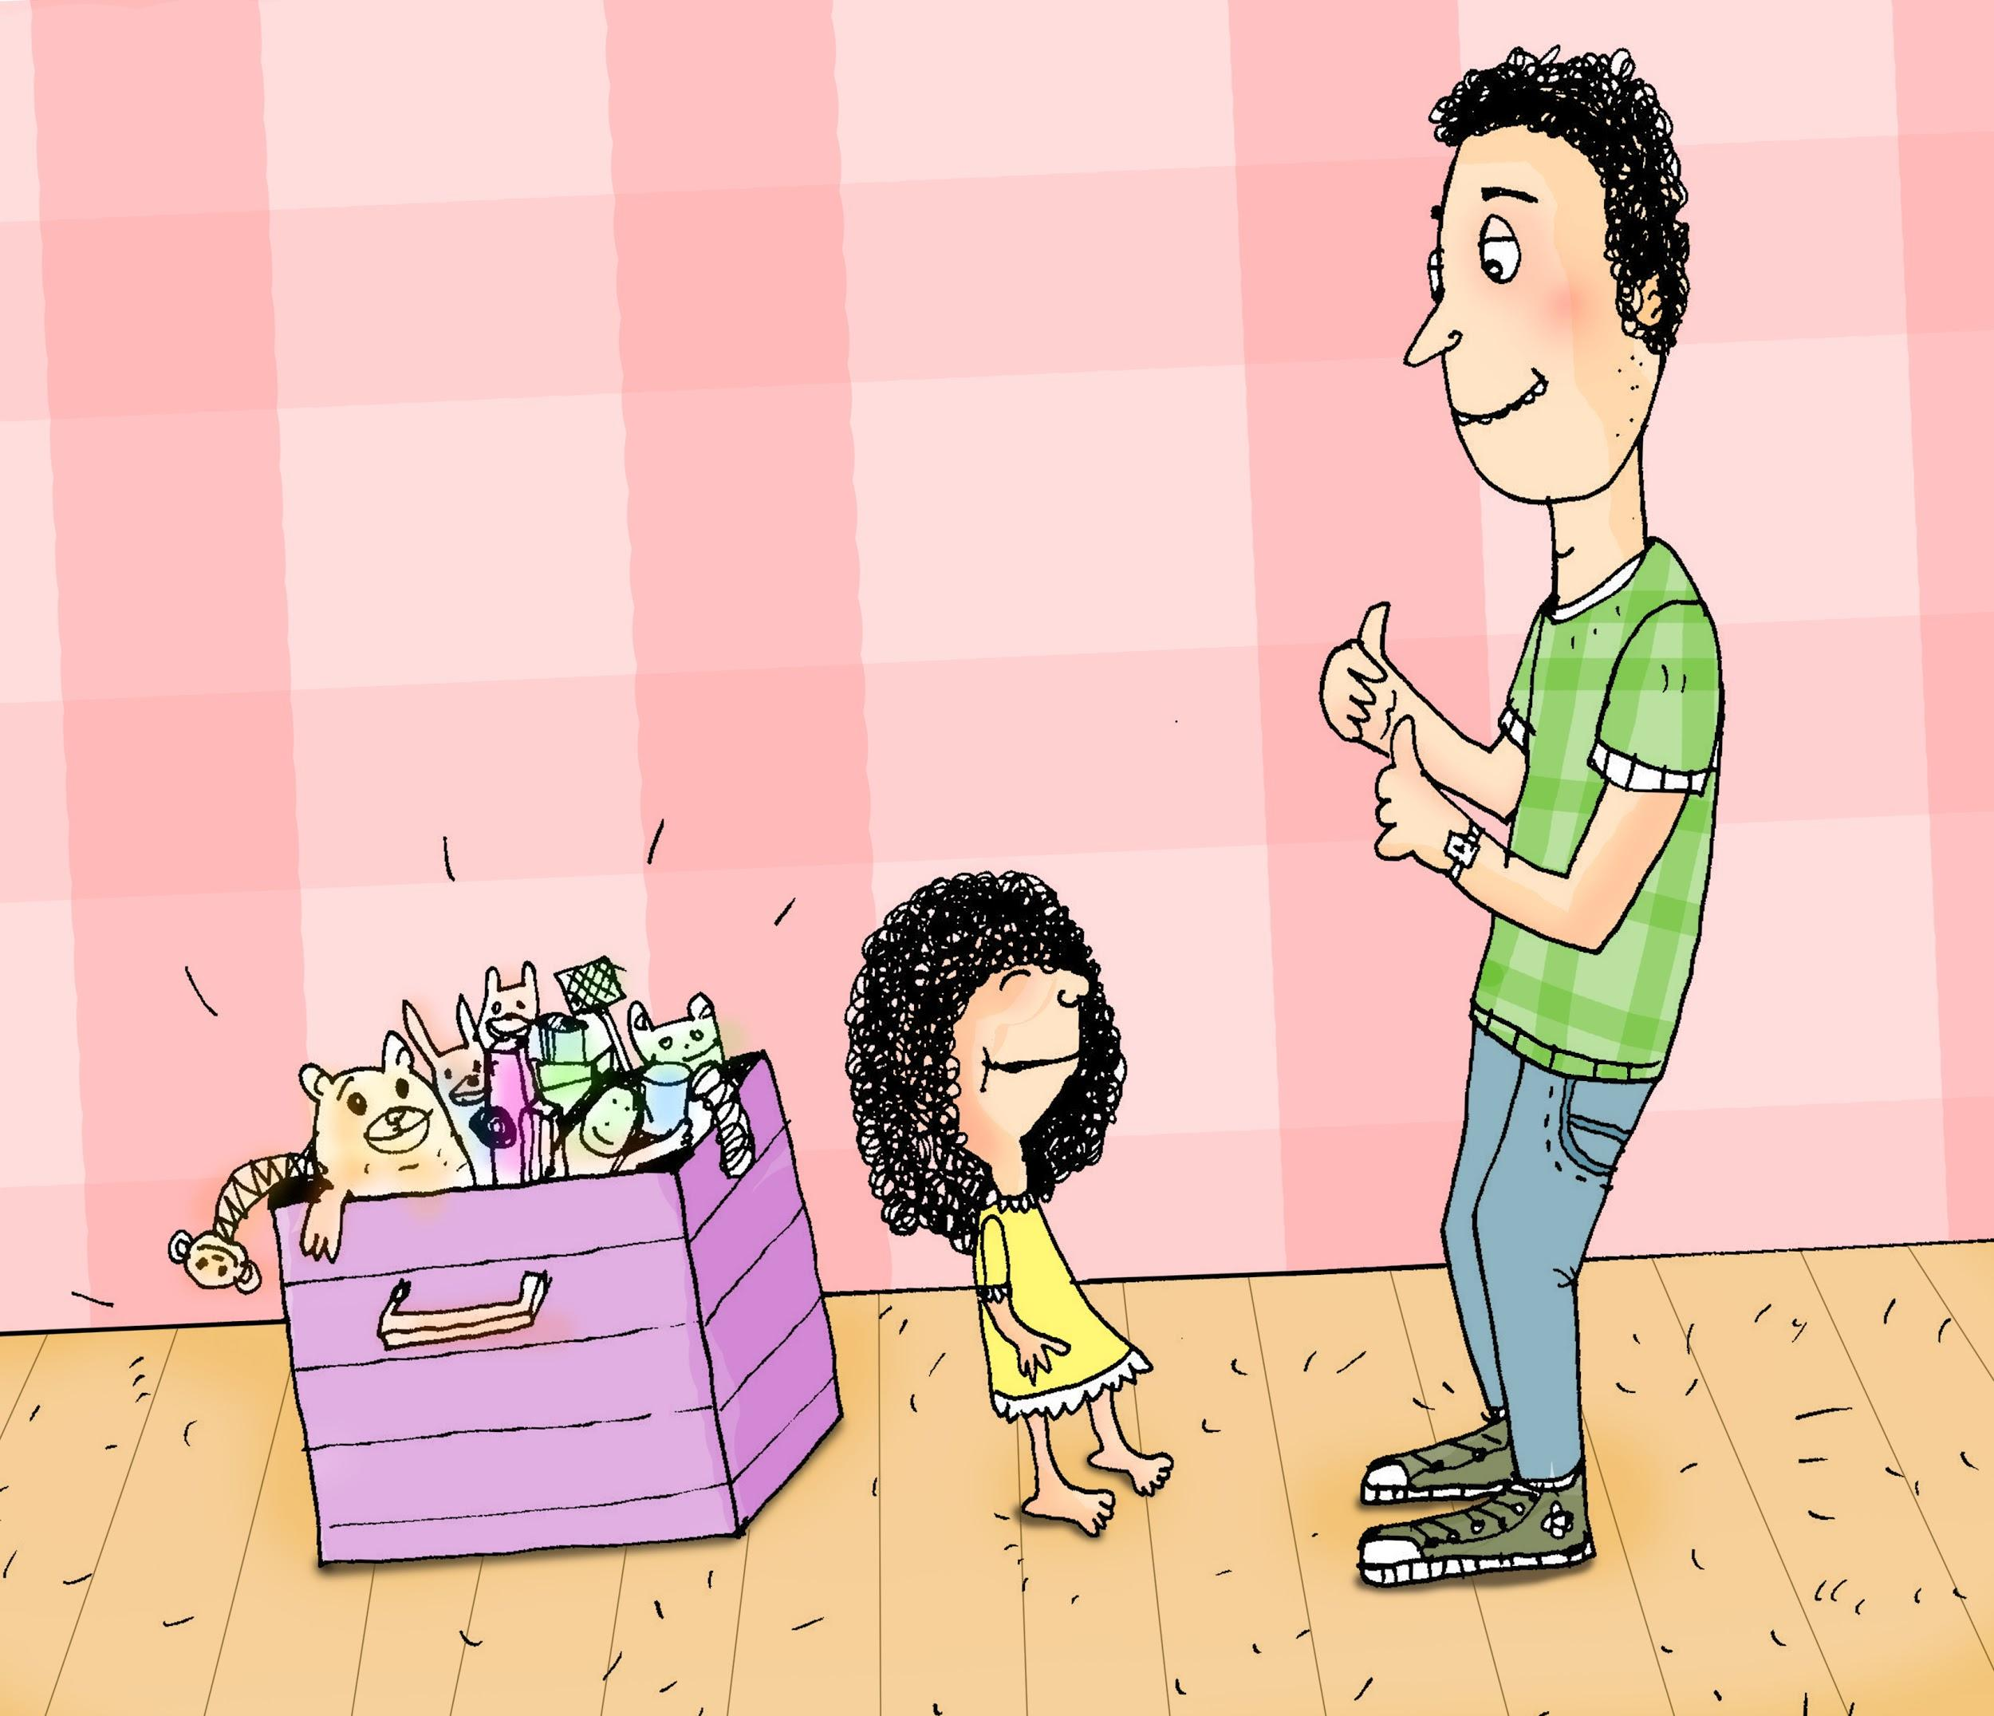
HEA MÄRKAMINE
Julgustage ja tunnustage last, kui ta on hooliv, salliv, julge ja austab teisi.
Nii kinnistuvad käitumismudelid.
Laps, keda toetatakse, julgustatakse ja kiidetakse, tunneb end väärtustatuna
ja see peegeldub ka tema käitumisest.
Miks, millal ja kuidas last kiita, loe siit.

Slide 78
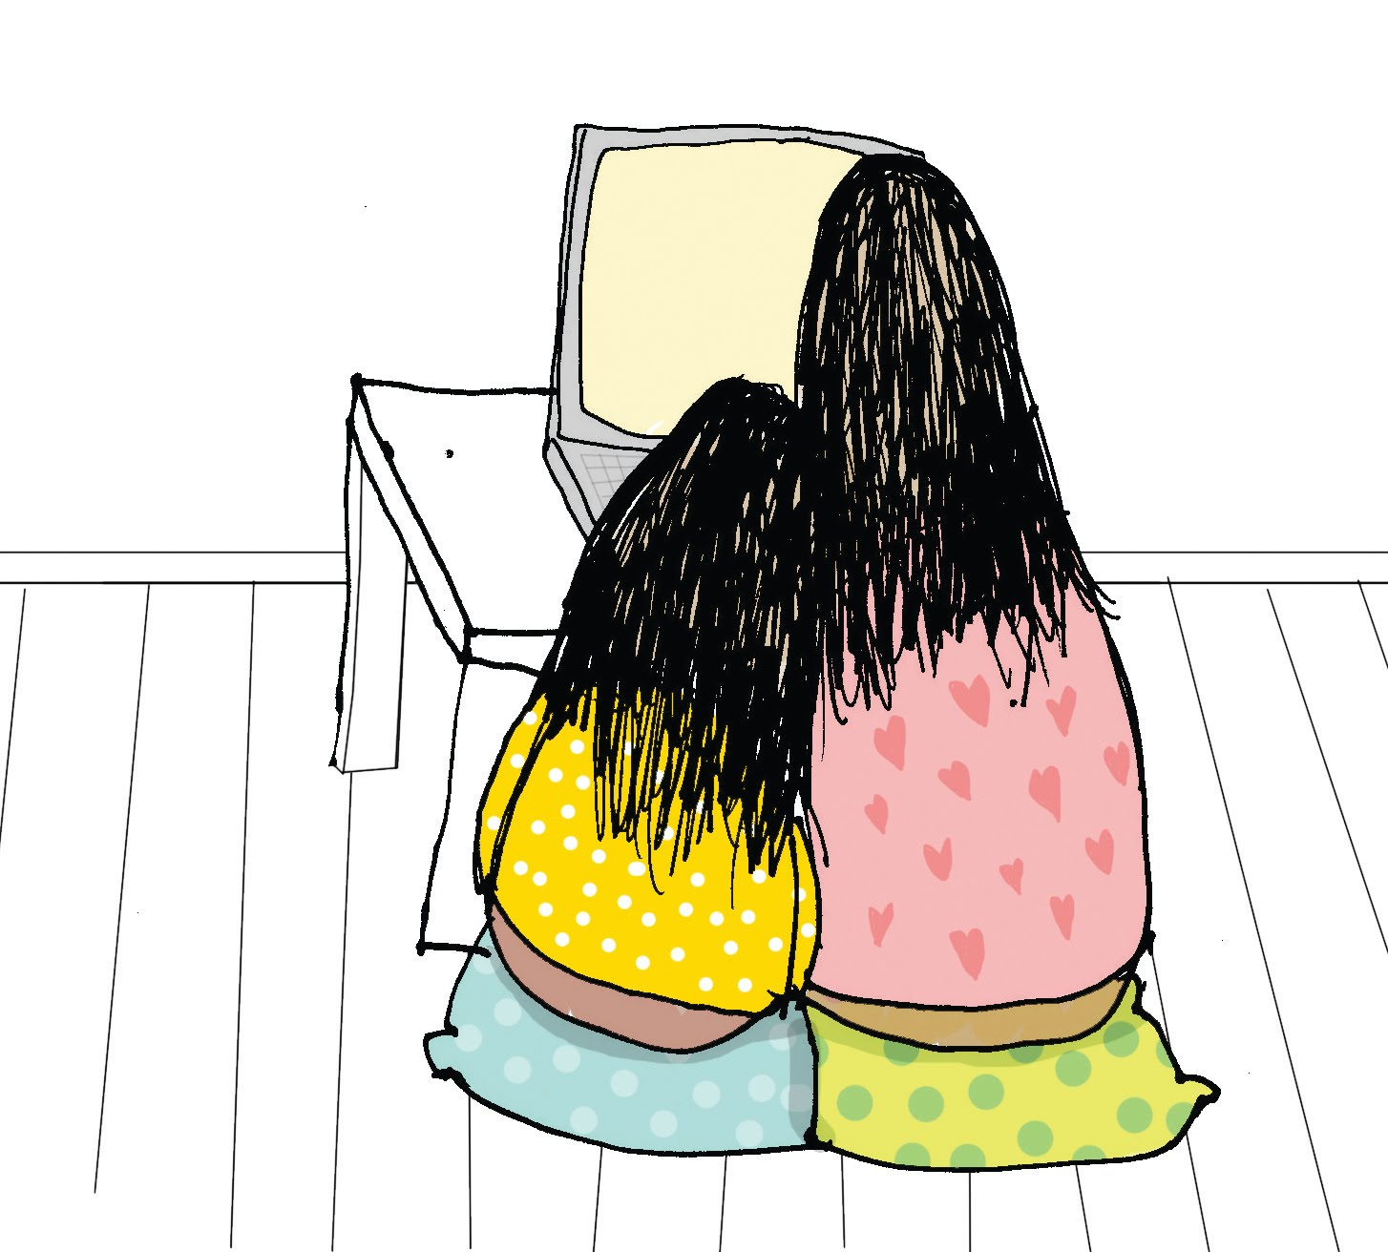
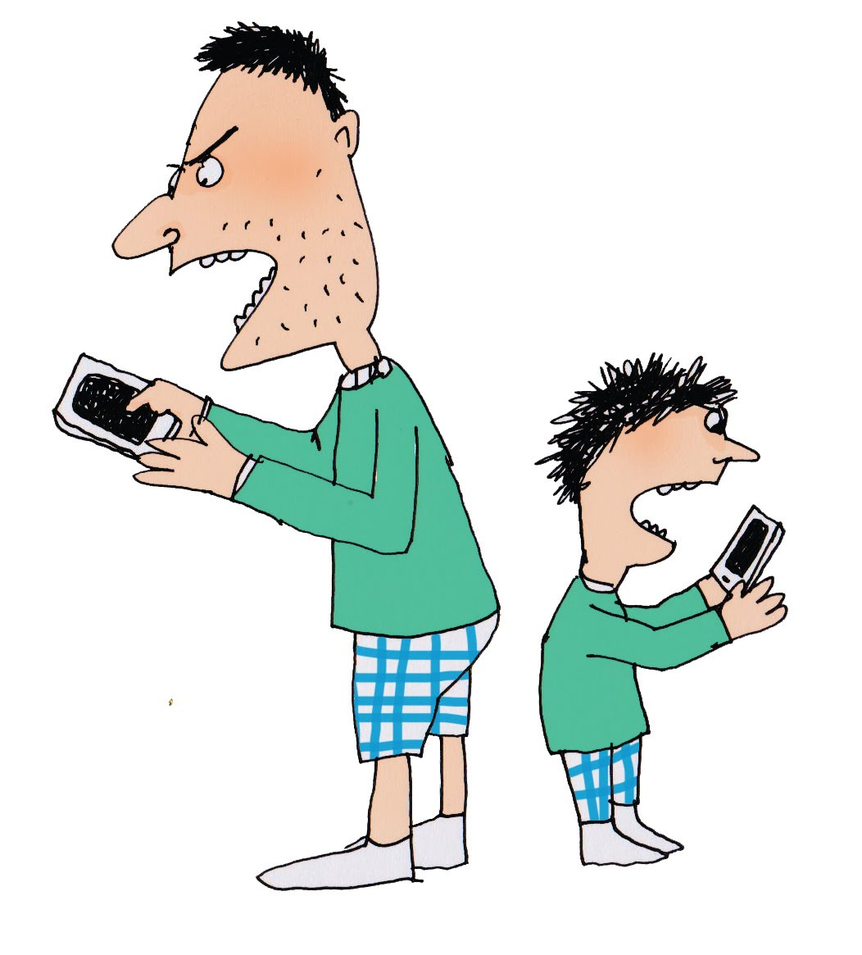
LAPSEVANEM ON EESKUJU
DIGIVAHENDITE KASUTAMISEL
Abimaterjal selle kohta, kuidas küberkiusamist ära tunda, ennetada ja lõpetada
ning selgitused digitaalse keskkonna ohtudest ja riskidest:
www.targaltinternetis.ee
www.suurimjulgus.ee

Slide 79
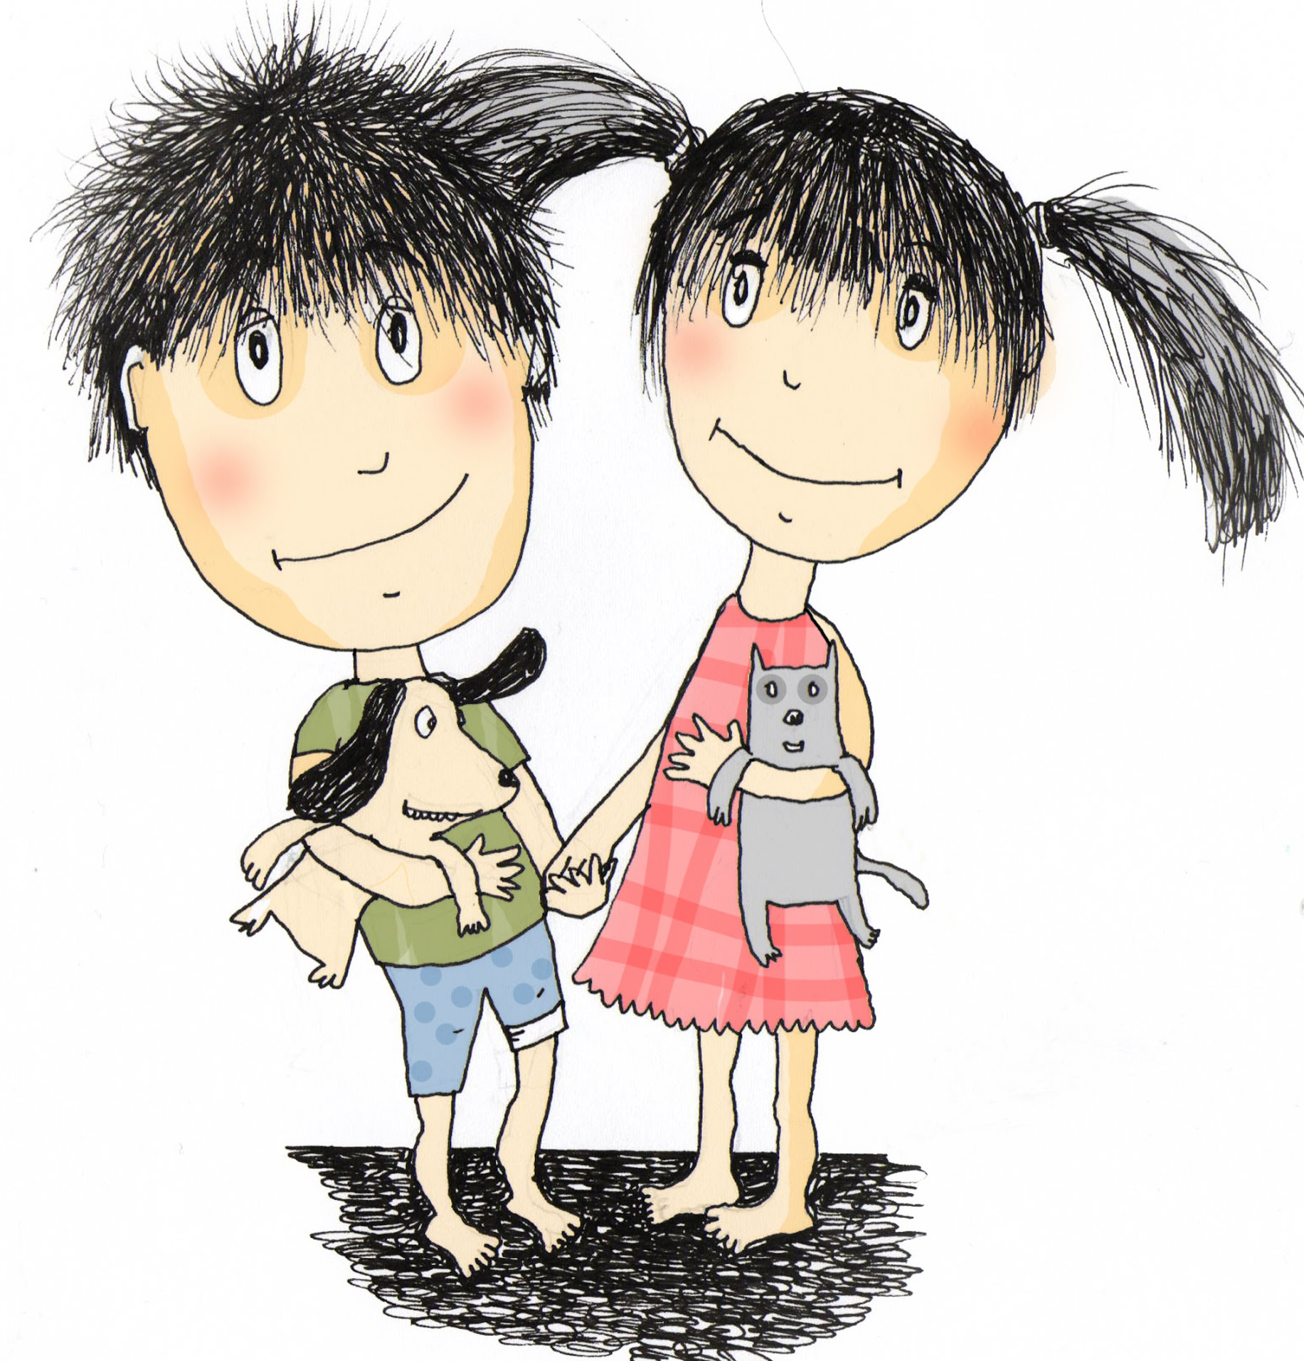
HALVASTI KÄITUV LAPS OTSIB SISIMAS TEIE ABI
Kui vanem ei oska last aidata, peab vanem leidma endale abi.
Ükski laps ei taha „halb laps” olla.
Mida halvemini laps käitub, seda suuremas hädas ta on – see ongi lapse viis abi paluda.
Laps peab oma tegude eest vastutama, aga täiskasvanute kohustus on tagada talle turvaline keskkond ja usalduslik õhkkond.
Laste füüsiline karistamine keelati Eestis 2016. aastal.

Slide 80
LAPS VAJAB ÕNNELIKU JA RAHULIKKU VANEMAT
Selleks, et teisi armastada, tuleb kõigepealt õppida armastama ennast. Õppida hoolitsema oma vajaduste eest - oma n-ö tassi täitma ja akusid laadima.
Hea suhe lapsega algab heast suhest iseendaga.
Lapsele turvalise arengukeskkonna pakkumiseks on ema-isa kohus hoolitseda ka iseenda vaimse ja füüsilise tervise eest ning hoida oma paarisuhet.

Slide 81
ABI SAAB KÜSIDA NII LAPS KUI KA VANEM

Slide 82
Tagasiside ja küsimused?

Slide 83
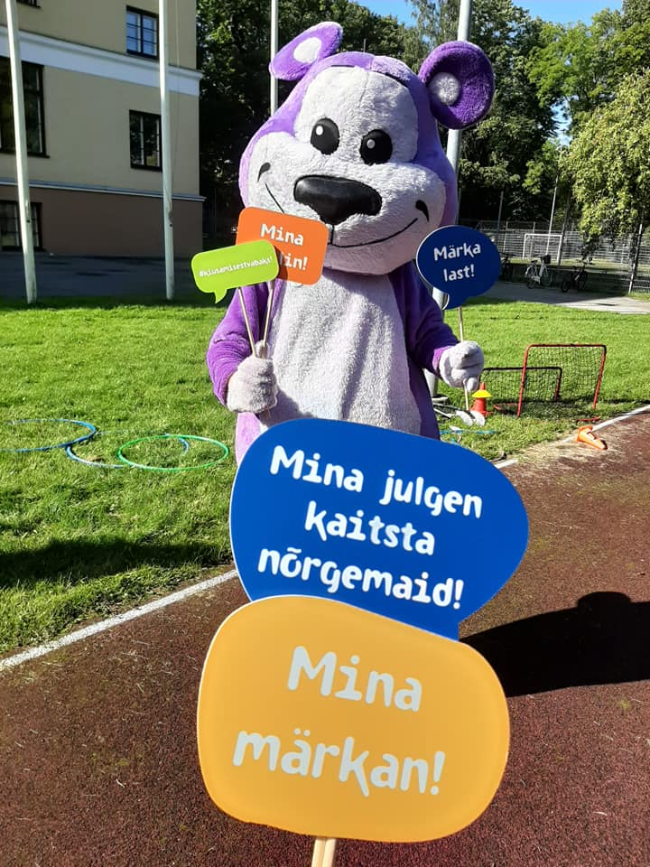
“Kiusamisest vabaks!” ühisürituse planeerimine
Milline võiks olla järgmine ühisüritus, kus arvestame heaks kaaslaseks olemise põhimõtetega?
Kas ja kuidas saame kaasata programmi maskotti Sõber Karu?

Slide 84
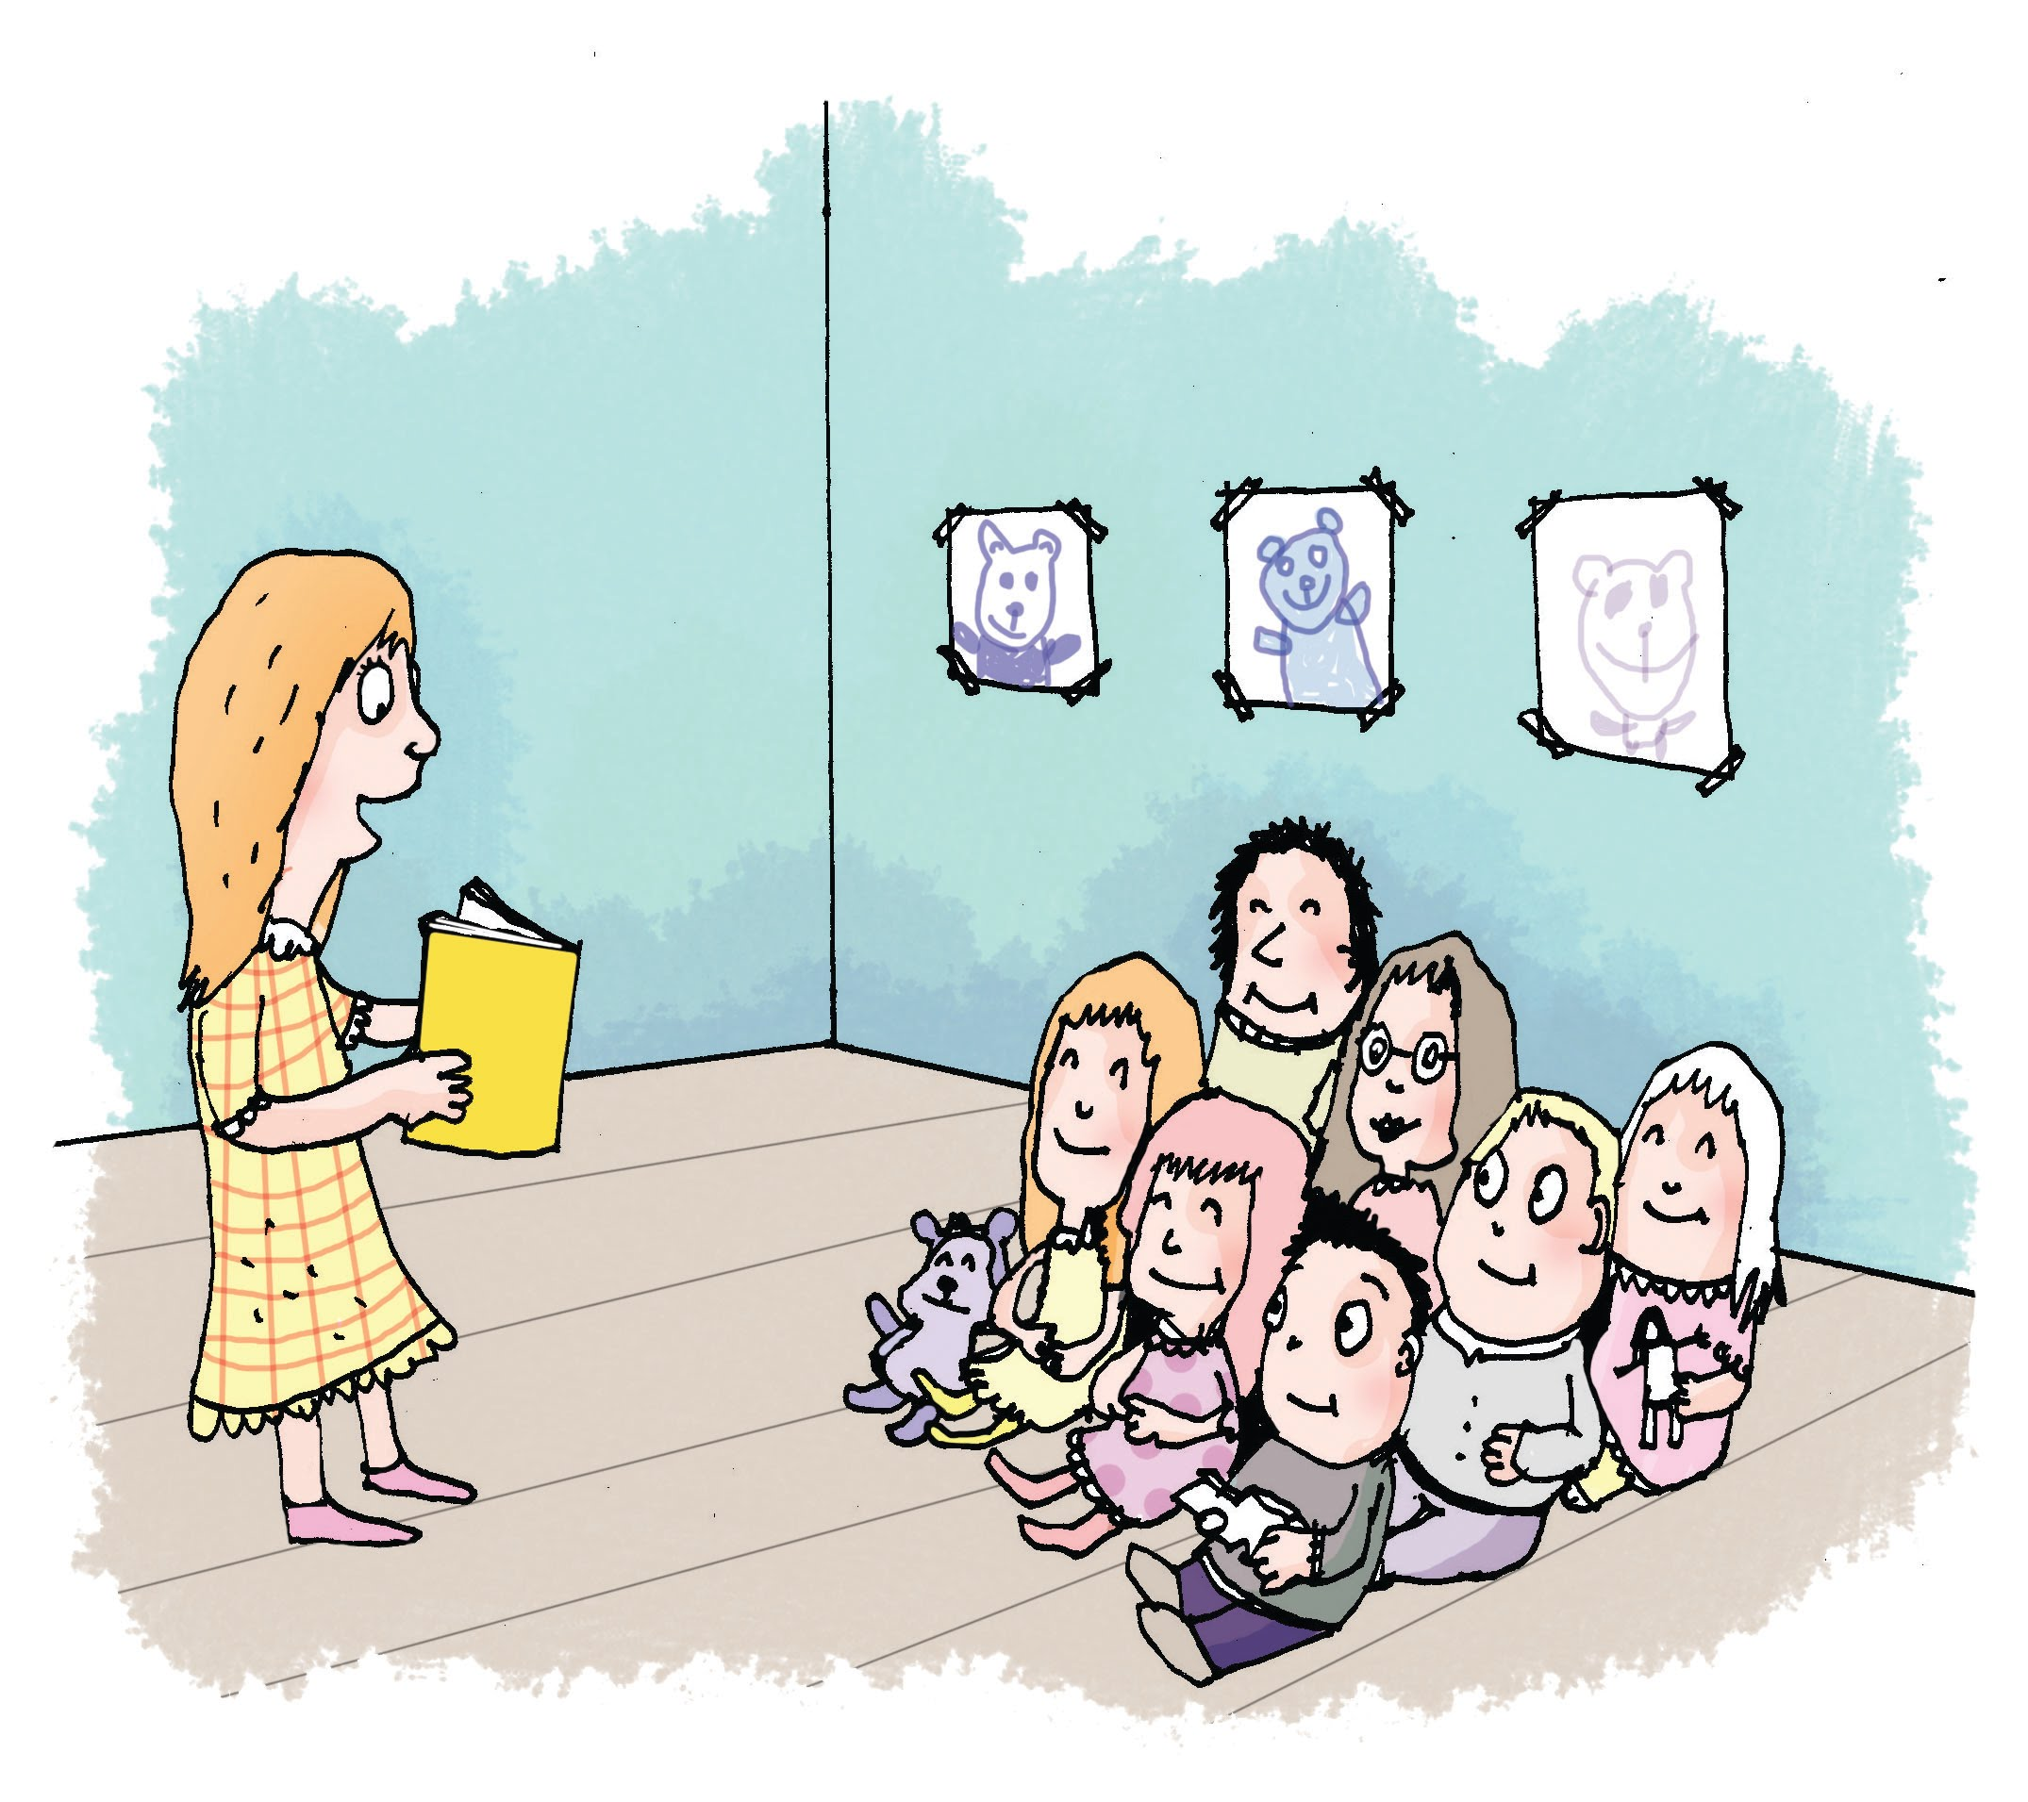
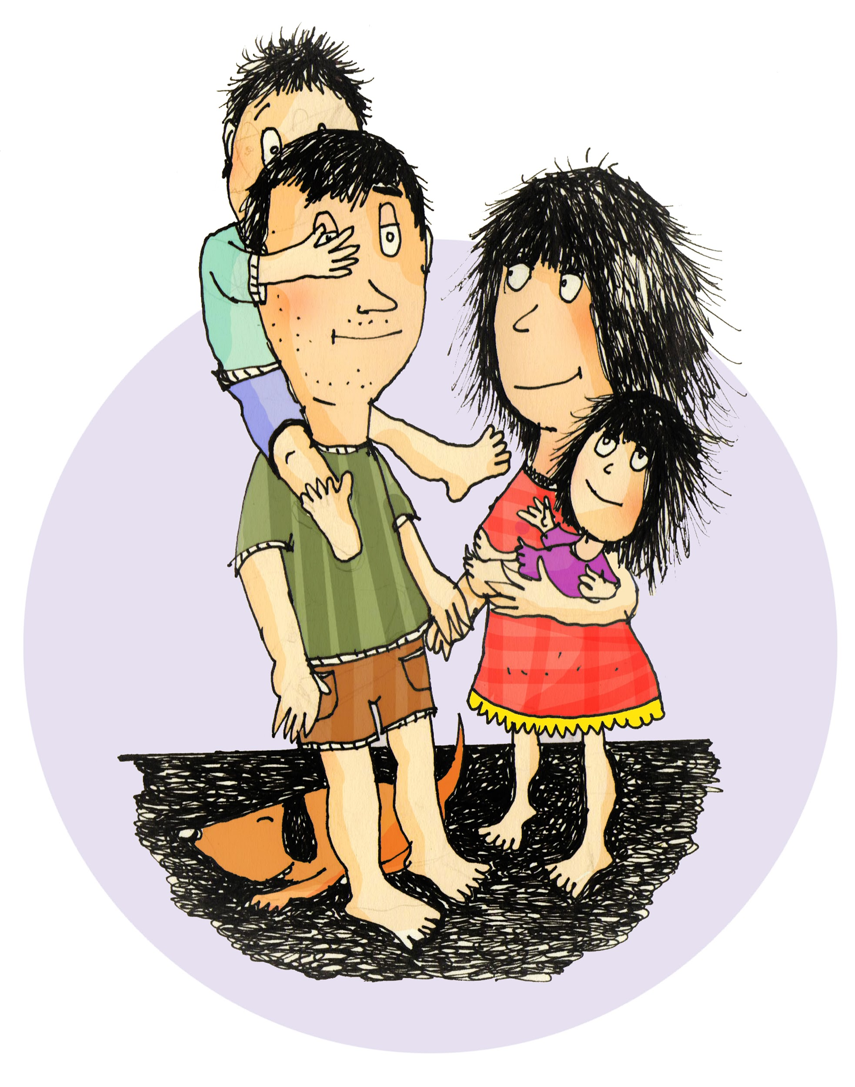
Kiusamine ei ole lapse arengu loomulik ega vajalik osa.
See on meie, täiskasvanute, kohustus kiusamist ennetada ja lõpetada
ning seda ise mitte provotseerida
haridusasutuses
ja
kodus.
TÄNAME TÄHELEPANU EEST!

